Slide 1

SVENSK MINORITETSPOLITIK
Lagen (2009:724) om nationella minoriteter och minoritetsspråk
Illustration: Geektown
Notes:
Denna presentation är uppbyggd enligt följande:
Del 1: Bakgrund till minoritetspolitiken och lagen (2009:724) om nationella minoriteter och minoritetsspråk (minoritetslagen)
Del 2: Bestämmelser i minoritetslagen
Del 3: Statsbidrag utifrån förordning (2009:1299) om nationella minoriteter och minoritetsspråk (minoritetsförordningen)
Del 4: Uppföljningsmyndigheternas dvs Myndigheten för ungdoms- och civilsamhällesfrågor (MUCF) och Sametingets gemensamma minoritetspolitiska uppdrag

Slide 2

Del 1 Bakgrund till minoritetspolitiken och minoritetslagen
Foto: Susanne Kronholm
Notes:
Presentationen börjar med en kort bakgrund till Sveriges minoritetspolitik och minoritetslagen.

Slide 3

Europarådet
Att skydda nationella minoriteters fortlevnad är nödvändigt för stabilitet, demokratisk säkerhet och fred.
Rätten att använda minoritetsspråk är en omistlig rättighet utifrån de mänskliga rättigheterna.
Notes:
Sveriges minoritetspolitik har sin utgångspunkt i Europarådets konventioner. Europarådet är en mellanstatlig europeisk samarbetsorganisation och ska inte förväxlas med EU:s medlemsstater.
Europarådet arbetar i huvudsak med att främja demokrati, mänskliga rättigheter och rättsstatsutveckling. Rådet har ett nära samarbete med Organisationen för säkerhet och samarbete i Europa (OSSE).
Enligt Europarådet är det nödvändigt att skydda nationella minoriteters fortlevnad för att stater ska kunna vila på en stabil, demokratisk och fredlig grund. Rätten att använda minoritetsspråk är utifrån Europarådet en oersättlig rättighet utifrån de mänskliga rättigheterna.
En stor del av Europarådets verksamhet bygger på att ta fram olika internationella konventioner som medlemsstaterna kan ansluta sig till. Flera av konventionerna har övervakningsmekanismer, som granskar om medlemsstaterna lever upp till sina åtaganden.
Europarådet har tagit fram två konventioner som omfattar nationella minoriteter och minoritetsspråk.
Läs vidare https://www.coe.int/sv/web/about-us
Läs vidare i proposition 1998/99:143 Nationella minoriteter i Sverige
Läs vidare i proposition 2008/09:158 Från erkännande till egenmakt
Läs vidare i proposition 2017/18:199 En stärkt minoritetspolitik
Läs vidare i propositionen 2024/25:89 En förebyggande socialtjänstlag – för ökade rättigheter, skyldigheter och möjligheter

Slide 4
Konventioner som grund för minoritetspolitiken
Språkstadgan 1992
Den europeiska stadgan om landsdels- eller minoritetsspråk.
Ramkonventionen 1995
Europarådets ramkonvention om skydd för nationella minoriteter.
Svensk minoritetspolitik 2000
Sverige ratificerade konventionerna. En minoritetspolitik antogs av riksdagen.
Notes:
Den europiska stadgan om landsdels- eller minoritetsspråk (språkstadgan) och Europarådets ramkonvention om skydd för nationella minoriteter (ramkonventionen) bygger på insikten att det finns ett stort antal minoriteter i Europa som levt i området sedan lång tid och som har egna språk och kulturer och att vissa av dessa minoriteters språk och kulturer håller på att försvinna.
Målet med konventionerna är att:
Skydda de nationella minoriteterna
Stärka deras möjlighet till inflytande
Stödja språkens och kulturernas överlevnad
Språkstadgan
Europeiska stadgan om landsdels- eller minoritetsspråk (European Charter for Regional or Minority Languages, SÖ 2000:3) öppnades för undertecknande den 5 november 1992 och trädde i kraft den 1 mars 1998. Sverige ratificerade stadgan den 9 februari 2000. Huvudsyftet med språkstadgan är att skydda Europas språkliga och kulturella mångfald. Av inledningen till konventionen framgår bl.a. att undertecknande stater anser att värnandet om historiska landsdels- och minoritetsspråk bidrar till att upprätthålla och utveckla Europas kulturella rikedom och traditioner. Avsikten med konventionen är inte att stödja minoritetsspråken på bekostnad av de officiella språken i landet.
Ramkonventionen
Europarådets ramkonvention om skydd för nationella minoriteter (Framework Convention for the Protection of National Minorities, SÖ 2000:2) godkändes av Europarådets ministerkommitté den 10 november 1994. Konventionen öppnades för undertecknande den 1 februari 1995 och trädde i kraft den 1 februari 1998. Sverige ratificerade konventionen den 9 februari 2000 och konventionsåtagandena trädde i kraft den 1 juni 2000. Ramkonventionen omfattar bestämmelser om skydd för språk samt skydd och stöd för minoritetskulturer, traditioner, kulturarv och religion, vilket är bredare än de områden minoritetsspråkskonventionen tar sikte på.
Läs vidare på https://www.regeringen.se/rattsliga-dokument/sveriges-internationella-overenskommelser/2000/01/so-20003/
Läs vidare på https://www.regeringen.se/rattsliga-dokument/sveriges-internationella-overenskommelser/2000/01/so-20002/
Läs vidare i proposition 1998/99:143 Nationella minoriteter i Sverige

Slide 5

Stater har ett viktigt ansvar för bevarandet av nationella minoritetsspråk och kulturer
Stater ska skapa förutsättningar för minoritetsspråkens
och kulturernas fortlevnad och utveckling
Foto: Susanne Kronholm
Notes:
Vid ratificering av Europarådets konventioner förbinder sig stater att ta ett övergripande ansvar för att nationella minoriteters språk och kulturer bevaras och utvecklas. Detta innebär att stater ska skapa nödvändiga förutsättningar som behövs för att språken och kulturerna ska kunna leva vidare och utvecklas.
Europarådskonventionerna ger alltså ett kulturellt och språkligt skydd för nationella minoriteter och minoritetsspråk i de länder som undertecknat dem. Detta innebär t.ex. att länderna ska höja statusen på minoriteternas språk och kultur samt skydda minoriteterna mot alla åtgärder som syftar till assimilering. Nationella minoriteter ska ha rätt att använda sina språk både privat och i offentliga sammanhang samt under vissa förutsättningar i kontakter med myndigheter. Minoriteterna har också rätt att lära sig sitt minoritetsspråk och stater är skyldiga att erbjuda undervisning i minoritetsspråken.

Slide 6

Status som nationell minoritet
Upp till de olika medlemsstaterna att definiera
Skiljer sig från majoritetsbefolkningen
Har en uttalad samhörighet och vilja att behålla sin identitet
Har levt i Sverige under lång tid
Illustration: Geektown
Notes:
Begreppet ”nationell minoritet” definieras inte i ramkonventionen, vilket medför att de ratificerande staterna själva får avgöra vad som kännetecknar en nationell minoritet.
I Sverige har riksdagen bestämt att man för att få status som nationell minoritet ska:
vara en grupp med en uttalad samhörighet, som går att urskilja från den övriga befolkningen
ha en religiös, språklig, traditionell eller kulturell särart, som den inte delar med andra
ha en uttalad vilja att behålla sin identitet
ha historiska eller långvariga band med Sverige
Det är inte möjligt att dra någon absolut gräns i år mätt, men bedömningen är att endast minoritetsgrupper vars kultur funnits i Sverige före sekelskiftet 1800/1900 uppfyller kravet på historiska eller långvariga band.
Läs vidare i proposition 1998/99:143 Nationella minoriteter i Sverige
Läs vidare i proposition 2008/09:158 Från erkännande till egenmakt
Läs vidare i proposition 2017/18:199 En stärkt minoritetspolitik

Slide 7
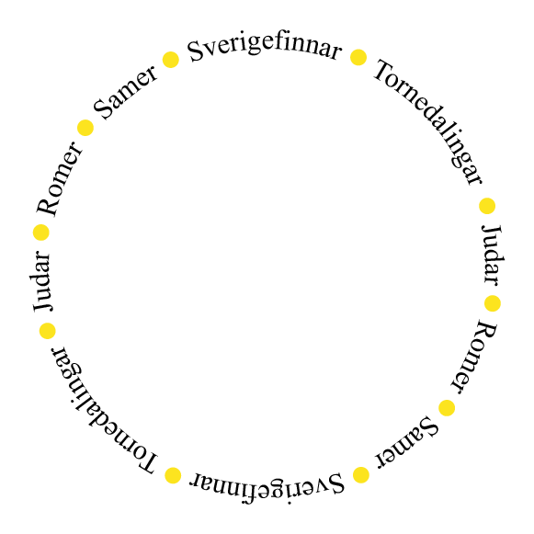
Sveriges nationella minoriteter
Judar
Romer
Samer
Sverigefinnar
Tornedalingar
Självidentifikation!
Notes:
Utifrån dessa kriterier (se föregående bild) erkändes judar, romer, samer, sverigefinnar och tornedalingar som nationella minoriteter i Sverige.
Samerna är Sveriges urfolk (enligt riksdagsbeslut 1977) och har levt här sedan urminnes tid.
Tornedalingar och finsktalande personer har funnits i landet sedan långt före den svenska statsbildningen. Sverige och Finland var under drygt 600 år, fram till år 1809, ett och samma land. Stockholm har haft en finsk befolkning sedan 1200-talet och finsktalande har funnits i Bergslagen sedan medeltiden.
Romer har funnits i landet i minst 500 år. Romer är nämnda i Stockholms stads tänkeböcker år 1512.
Judar har funnits här sedan åtminstone 1600-talet. Under slutet av 1770-talet tilläts Sveriges första judiska församling bildas.
I Sverige tillämpas principen om självidentifikation för att avgöra vilka som ingår i en nationell minoritet. Enligt den svenska minoritetspolitiken betyder det att det är individen själv som bestämmer om hen vill ingå i en nationell minoritetsgrupp eller inte. Ingen annan har rätt att bestämma individens tillhörighet, varken genom att hindra någon från att ingå i en grupp som man identifierar sig med eller påtvinga någon en identitet som individen själv inte har valt. En individ kan identifiera sig med en eller flera grupper, men det är alltid upp till individen själv att avgöra sin tillhörighet.
Läs vidare i proposition 2008/09:158 Från erkännande till egenmakt
Läs vidare i proposition 2017/18:199 En stärkt minoritetspolitik
Läs vidare på minoritet.se

Slide 8
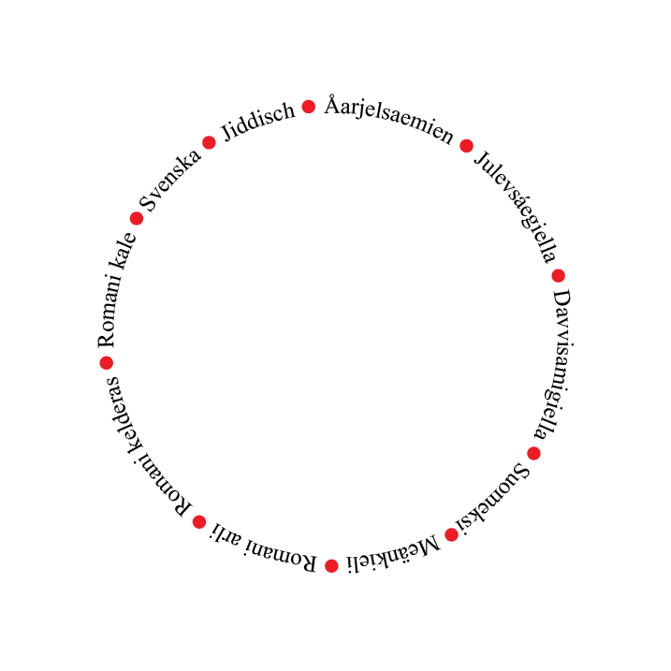
Sveriges nationella minoritetsspråk
Finska
Jiddisch
Meänkieli
Romani chib
Samiska
Samtliga varieteter!
Notes:
När det gäller nationella minoritetsspråk finns det en definition i språkstadgan. I stadgan anges att ett sådant språk ska användas av hävd i en stat och att språket ska vara annorlunda än det officiella språket. Av detta följer att invandrarspråk och dialekter av landets majoritetsspråk faller utanför konventionens definition av ett landsdels – eller minoritetsspråk.
Konventionen skiljer på språk med historisk geografisk anknytning och territoriellt obundna språk. För ett språk med historisk geografisk anknytning krävs att det ska ha använts av hävd i ett visst territorium inom en stat av medborgare i staten, och att språket ska skilja sig från det officiella språket. Vidare ska språket talas av ett tillräckligt stort antal personer så att det motiverar olika åtgärder för skydd och främjande. Om ett språk inte uppfyller dessa krav betraktas det som ett territoriellt obundet språk. För dessa språk är skyddsnivån lägre och mer allmänt.
Varje medlemsstat får inför anslutning till språkstadgan välja vilka minoritetsspråk som ska skyddas och nivån på detta skydd.
Sveriges riksdag beslutade att finska, meänkieli och samiska är språk med historisk geografisk anknytning och omfattas därmed av särskilda regionala åtgärder inom s.k. förvaltningsområden. Jiddisch och romani chib är territoriellt obundna språk.
De erkända minoritetsspråken har även varieteter och dessa är också erkända och ska ges möjlighet att bevaras och utvecklas. Ibland är det så stora skillnader mellan det som kallas varieteter att det kan sägas vara olika språk, t.ex. nordsamiska och sydsamiska. Vad som är skillnaden mellan ett språk, en varietet eller en dialekt är inte alltid givet utan kan bero på olika faktorer. Romani chib är t.ex. ett samlingsnamn för många olika romska varieteter som kan likna varandra men som också kan vara väldigt olika.
Läs vidare i proposition 2008/09:158 Från erkännande till egenmakt
Läs vidare i proposition 2017/18:199 En stärkt minoritetspolitik
Läs mer på Institutet för språk och folkminnens hemsida:
Minoritetsspråk
http://www.sprakochfolkminnen.se/sprak/minoritetssprak/fragor-och-svar-om-minoritetssprak.html
Vad skillnaden är mellan språk och dialekt
http://www.sprakochfolkminnen.se/sprak/dialekter/fragor-och-svar-om-dialekter/faq/2013-10-21-vad-ar-skillnaden-mellan-sprak-och-dialekt.html

Slide 9
Erkännandets betydelse
De nationella minoriteterna och minoritetsspråken har en särställning i samhället
Nationella minoriteters kulturer är en del av det gemensamma kulturarvet
Notes:
Genom Sveriges ratificering av de båda konventionerna erkändes nationella minoriteter och minoritetsspråk som en del av Sverige och minoriteterna och språken fick en särställning i samhället.
Det var ett senkommet erkännande av vårt lands historiska nationella minoriteter, men också av vårt lands gemensamma kulturarv. Ett erkännande av grupper som både osynliggjorts och undertryckts under långa tider.
Nationella minoriteter har aktivt värnat sina kulturer och språk. Minoritetskulturerna utgör en levande del av det svenska samhället och det gemensamma svenska kulturarvet. Finska, jiddisch, meänkieli, romani chib och samiska har talats i Sverige i generationer. Judisk, romsk, samisk, sverigefinsk och tornedalsk kultur har berikat samhället under lång tid.
Läs mer i proposition 2008/09:158 Från erkännande till egenmakt

Slide 10
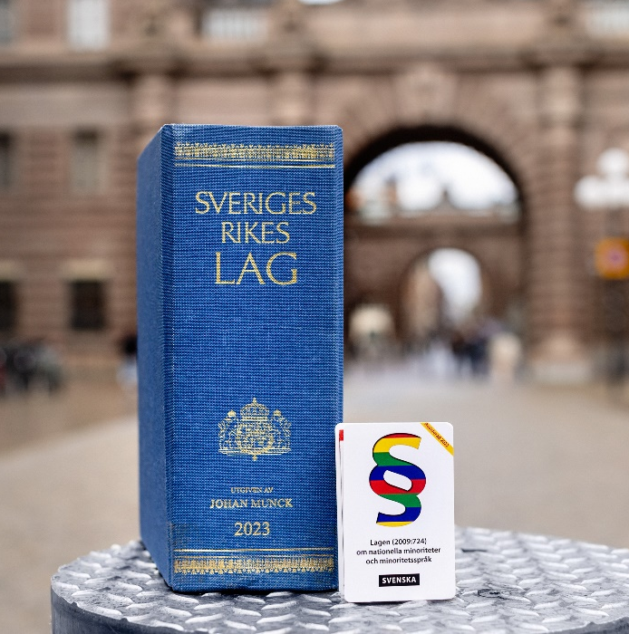
Minoritetspolitiskt mål
Ge skydd för de nationella minoriteterna
Stärka möjligheten till inflytande
Stödja de historiska minoritetsspråken så att de hålls levande
Foto: Susanne Kronholm
Notes:
Minoritetspolitiken är en folkrättslig skyldighet för Sverige, som följer av att konventionerna ratificerats.
Syftet med minoritetspolitiken är inte att integrera nationella minoriteter i det svenska samhället. Syftet är att främja nationella minoriteters möjligheter att bevara sitt språk och sin kultur.
Ett mål för minoritetspolitiken beslutades av riksdagen i samband med att politikområdet inrättades år 2000. Målet är att ge skydd för de nationella minoriteterna, stärka möjligheten till inflytande och stödja de historiska minoritetsspråken så att de hålls levande.
Att ge skydd åt nationella minoriteter innebär att diskriminering på grund av etnicitet eller tillhörighet till nationell minoritet ska bekämpas och att nationella minoriteter ska ges förutsättningar att delta i samhällslivet på lika villkor.
Att stärka nationella minoriteters möjligheter till inflytande innebär att formerna för samråd ska förbättras och nationella minoriteter ska ges reellt inflytande i frågor som berör dem. Politiskt deltagande ska uppmuntras. Utarbetande av olika former för inflytande bör främjas. Det kan t.ex. handla om deltagande i olika brukarråd eller andra samverkansfora. Barn och ungas inflytande ska särskilt främjas. Nationella minoriteter ska ges tillgång till olika nationella, regionala och lokala dialogfora på likvärdiga villkor som majoritetsföreträdare. Det centrala för samrådsförfarandet är att nationella minoriteters synpunkter verkligen ska kunna beaktas i myndigheternas beslutsfattande. Det innebär att myndigheter bör samråda med nationella minoriteter i ett skede där det fortfarande är möjligt att påverka ett kommande beslut.
Att stödja de nationella minoritetsspråken så att de hålls levande innebär att nationella minoriteter ska ges möjligheter att tillägna sig, bruka och utveckla sitt modersmål och utveckla en egen kulturell identitet. Nationella minoriteter ska kunna överföra sitt minoritetsspråk och sin kultur till nästa generation. De nationella minoritetsspråken, som utgör en del av det svenska kulturarvet, ska kunna bevaras och utvecklas som levande språk i Sverige.
Läs vidare i SOU 2005:40 Rätten till mitt språk
Läs vidare i proposition 2008/09:158 Från erkännande till egenmakt
Läs vidare i proposition 2017/18:199 En stärkt minoritetspolitik

Slide 11
Kritik av svensk minoritetspolitik
2000–2009
Geografiskt begränsade förvaltningsområden och endast tre minoritetsspråk berörda.
Bristande implementering, särskilt lokalt.
Minoriteternas behov beaktas inte tillräckligt och inflytandet är bristfälligt.
Saknas ett tydligt ansvar för uppföljning och samordning.
Minoritetsspråken måste få betydligt mer stöd för att inte försvinna.
Notes:
Till de båda konventionerna är granskningskommittéer kopplade, som bevakar att länderna lever upp till de åtaganden de ratificerat.
Sverige fick kritik från de båda granskningskommittéerna de första åren. Denna kritik gällde bland annat:
att förvaltningsområdena för finska, meänkieli och samiska var begränsade till ett fåtal kommuner i Norrbotten och lagstiftningen omfattade enbart tre av minoritetsspråken
lagstiftningen hade en bristande implementering, särskilt på lokal nivå
de nationella minoriteterna gavs inte tillräckligt med inflytande över frågor som berörde dem och deras behov beaktades inte tillräckligt
det saknades ett tydligt uppföljnings- och samordningsansvar för minoritetspolitiken och lagstiftningen
Granskningskommittéernas slutsats var att Sverige inte levde upp till sina åtaganden och måste ge de nationella minoritetsspråken betydligt mer stöd för att de inte ska försvinna.
Läs vidare i proposition 2008/09:158 Från erkännande till egenmakt

Slide 12

Proposition 2008/09:158
Från erkännande till egenmakt
Minoritetspolitisk strategi
Minoritetspolitiska delområden
- Diskriminering och utsatthet
- Inflytande och delaktighet
- Språk och kulturell identitet
Lagen (2009:724) om nationella minoriteter och minoritetsspråk
Notes:
Mot bakgrund av Europarådets kritik la regeringen våren 2009 fram propositionen 2008/09:158 Från erkännande till egenmakt till riksdagen.
I propositionen föreslås en minoritetspolitiks strategi med en rad förändringar och åtgärder för att stärka nationella minoriteters rättigheter och för att höja ambitionen i hur minoritetspolitiken ska genomföras. Syftet med strategin är att ta ett samlat grepp om minoritetsfrågorna och den innehåller åtgärder för att:
säkerställa en bättre efterlevnad av Europarådets minoritetskonventioner
bättre följa upp genomförandet av minoritetspolitiken
motverka diskriminering av, och utsatthet för, de nationella minoriteterna
stärka de nationella minoriteternas egenmakt och inflytande
främja bevarandet av de nationella minoritetsspråken
I propositionen föreslås även en förstärkt och sammanhållen lagstiftning, utvidgning av förvaltningsområdena samt att Länsstyrelsen i Stockholms län* och Sametinget får ett uppföljningsansvar. Vidare förslås att det övergripande minoritetspolitiska målet bryts ned i tre minoritetspolitiska delområden:
Diskriminering och utsatthet
Att ge skydd åt nationella minoriteter innebär att diskriminering på grund av etnicitet eller tillhörighet till nationell minoritet ska bekämpas och att nationella minoriteter ska ges förutsättningar att delta i samhällslivet på lika villkor. Enligt ramkonventionens bestämmelser har Sverige åtagit sig att vidta lämpliga åtgärder för att inom alla områden av det ekonomiska, sociala, politiska och kulturella livet främja fullständig och effektiv jämlikhet mellan personer som tillhör en nationell minoritet och personer som tillhör majoritetsbefolkningen. Det innebär att nationella minoriteter fullt ut ska kunna utveckla sin potential och ha samma förutsättningar i samhället som majoritetsbefolkningen. Samhället ska därför motverka missgynnande och utsatthet av de nationella minoriteterna.
Inflytande och delaktighet
Att stärka nationella minoriteters möjligheter till inflytande innebär att formerna för samråd ska förbättras och nationella minoriteter ska ges reellt inflytande i frågor som berör dem. Politiskt deltagande ska uppmuntras. Utarbetande av olika former för inflytande inom nationella minoriteter bör främjas. Det kan t.ex. handla om deltagande i olika brukarråd eller andra samverkansfora. Kvinnors och ungas deltagande ska främjas. Nationella minoriteter ska ges tillgång till olika nationella, regionala och lokala dialogfora på likvärdiga villkor som majoritetsföreträdare. Strukturella hinder mot inflytande ska, så långt det är möjligt, undanröjas.
Språk och kulturell identitet
Att stödja nationella minoritetsspråken så att de hålls levande innebär att nationella minoriteter ska ges möjligheter att tillägna sig, bruka och utveckla sitt modersmål och utveckla en egen kulturell identitet. Nationella minoriteter ska kunna överföra sitt minoritetsspråk och sin kultur till nästa generation. Nationella minoritetsspråken, som utgör en del av det svenska kulturarvet, ska kunna bevaras och utvecklas som levande språk i Sverige.
Riksdagen beslutade om propositionen 2008:09/158 Från erkännande till egenmakt i juni 2009.
* Uppdraget överfördes från Länsstyrelsen i Stockholms län till Myndigheten för ungdoms- och civilsamhällesfrågor (MUCF) den 1 januari 2026. Se SFS 2025:1449 och 2 § i förordning (2009:1229) om nationella minoriteter och minoritetsspråk.

Slide 13
Lagen om nationella minoriteter och minoritetsspråk 1 januari 2010
Allmänna bestämmelser som gäller i hela landet för samtliga fem nationella minoriteter och minoritetsspråk
Förstärkt skydd för samiska, finska och meänkieli inom förvaltningsområden
Geografiskt obundna språk romani chib och jiddisch har lägre skyddsnivå
Notes:
Den förstärkta och sammanhållna lagen (2009:724) om nationella minoriteter och minoritetsspråk trädde i kraft den 1 januari 2010.
Minoritetslagen gäller i hela landet och för samtliga fem nationella minoriteter och minoritetsspråk.
Lagen består av 2 delar:
Allmänna bestämmelser som gäller i hela landet och för samtliga fem nationella minoriteter och minoritetsspråk
Förstärkt skydd för finska, meänkieli och samiska inom förvaltningsområden och hos vissa myndigheter
Sverige har valt att betrakta romani chib och jiddisch som territoriellt obundna språk vilket innebär att dessa språk har en lägre skyddsnivå än finska, meänkieli och samiska och omfattas inte av förvaltningsområden (se bild 28).
Minoritetslagen är till övervägande del en ramlag där intentioner och målsättningar slås fast i förhållande till det allmänna. Det är en rättighetslag som reglerar enskildas rättigheter gentemot det allmänna.

Slide 14
Fortsatt kritik av svensk minoritetspolitik 2010–2018
Vidta åtgärder för att stärka utbildningen i och på samtliga nationella minoritetsspråk.
Förbättra implementeringen av minoritetslagen på lokal nivå.
Förtydliga lagstiftningen där det behövs och inför effektiva åtgärder för att säkerställa att lagen följs.
Öka kunskapen om minoritetspolitiken och minoritetslagstiftningen.
Utveckla samråden med de nationella minoriteterna.
Notes:
Europarådets granskningskommittéer genomförde under perioden 2010-2018 ett antal granskningar av Sveriges minoritetspolitik. De och Europarådets ministerkommitté lämnade rekommendationer att Sverige bl.a. borde:
stärka utbildningen i och på samtliga nationella minoritetsspråk
förbättra implementeringen av minoritetslagen på lokal nivå
förtydliga lagstiftningen där så behövs samt introducera effektiva åtgärder för att säkerställa att lagen följs
Uppföljningsmyndigheterna lämnade under samma tidsperiod åtta uppföljningsrapporter om minoritetspolitikens utveckling till regeringen. I rapporterna lämnades bedömningar bl.a att:
det finns otydligheter och brister i lagstiftningen
det finns kunskapsbrister om minoritetspolitiken och minoritetslagstiftningen som medför att nationella minoriteters särskilda rättigheter sällan uppmärksammas
inflytande, delaktighet och samråd behöver utvecklas
Granskningskommittéerna och uppföljningsmyndigheternas rekommendationer och bedömningar ledde till att regeringen fattade beslut under hösten 2016 om en översyn och analys av minoritetslagen vilken resulterade i regeringens proposition 2017/18:199 En stärkt minoritetspolitik.

Slide 15
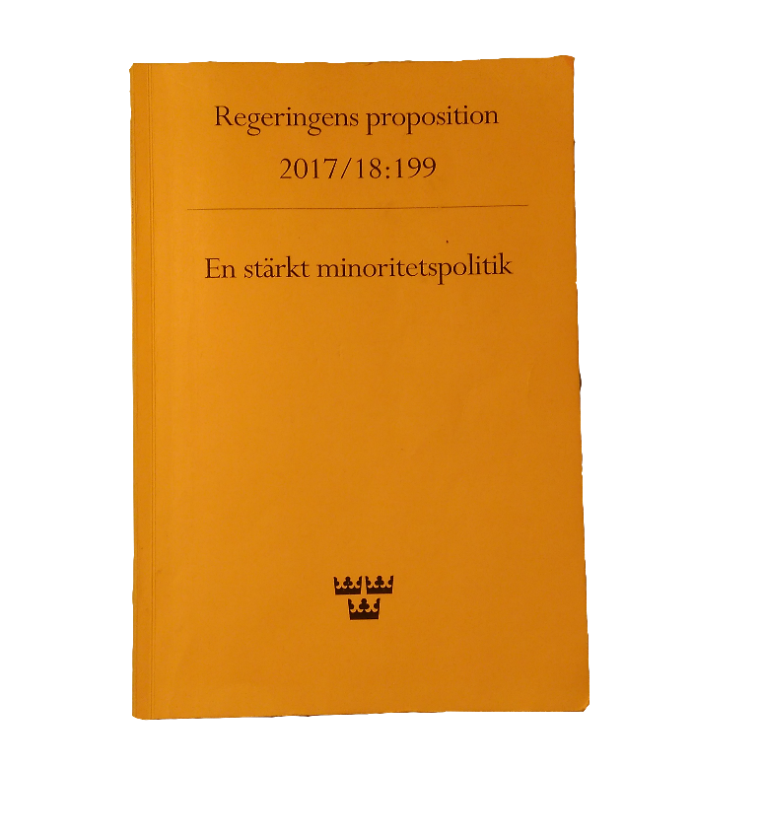
Proposition 2017/18:199 och skrivelse 2017/18:282
Reviderad lag (2009:724) om nationella minoriteter och minoritetsspråk
Minoritetspolitisk strategi
Regeringens skrivelse 2017/18:282
Nystart för en stärkt minoritetspolitik
Notes:
Riksdagen beslutade i juni 2018 att anta förslagen i propositionen 2017/18:199 En stärkt minoritetspolitik. Ändringarna i minoritetslagen trädde i kraft den 1 januari 2019.
Utifrån proposition förstärks lagstiftningen som reglerar nationella minoriteters rättigheter. Bland annat är kommuner och regioner nu skyldiga att anta mål och riktlinjer för sitt minoritetspolitiska arbete, informationsskyldigheten och innebörden av samråd förtydligas och förvaltningsmyndigheter ska särskilt beakta barns och ungas möjligheter till inflytande i frågor som berör dem.
Regleringen om rätten till förskola överförs till skollagen (2010:800) och ska nu omfatta en större (väsentlig) del av verksamheten. Efterfrågan tydliggörs genom att vårdnadshavare ska tillfrågas om de önskar plats i förskola på minoritetsspråket.
Även rätten till äldreomsorg avser nu en större (väsentlig) del av verksamheten och omsorgen ska även ta hänsyn till de äldres behov av att upprätthålla sin kulturella identitet. Information om möjligheterna till äldreomsorg på nationella minoritetsspråk ska lämnas i samband med biståndsansökan. Vidare omfattas möjligheterna till äldreomsorg på jiddisch och romani chib.
Den minoritetspolitiska strategin som beskrivs i proposition 2008/09:158 Från erkännande till egenmakt utgör fortfarande grunden för minoritetspolitikens målsättning att ge skydd för nationella minoriteter, stärka deras möjligheter till inflytande och stödja de historiska minoritetsspråken så att de hålls levande.
I skrivelsen 2017/18:282 Nystart för en stärkt minoritetspolitik redogör regeringen översiktligt för nuläget inom minoritetspolitiken och bedömer att arbete återstår för att efterlevnaden av nationella minoriteters rättigheter ska kunna säkerställas. Regeringen beskriver nästa steg för en stärkt minoritetspolitik efter propositionen 2017/18:99 En stärkt minoritetspolitik. Det redogörs för behovet av en nystart av politikområdets styrkedja, inklusive att myndighetsstrukturen för samordning, utveckling och uppföljning av minoritetspolitiken bör utredas och analyseras närmare samt att uppföljningssystemet bör förbättras. Regeringen anför vidare att det krävs ett långsiktigt arbete för de nationella minoriteternas språk och kultur, bl.a. genom ett handlingsprogram för bevarande av språken och genom att organiseringen av språkcentrum eller motsvarande funktioner utreds.
Regeringen beskriver kopplingen mellan hälso- och sjukvården och minoritetspolitiken samt behovet av kunskap om nationella minoriteters hälsosituation. Det bedöms även att ett långsiktigt och strategiskt arbete med kompetensförsörjning är nödvändigt för att komma tillrätta med bristen på utbildad personal. Slutligen bedömer regeringen att kunskapen om och synligheten för de nationella minoriteterna behöver öka i samhället och beskriver de olika aktörernas roller och ansvar.
Läs vidare i proposition 2017/18:199 En stärkt minoritetspolitik
Läs vidare i skrivelsen 2017/18:282 Nystart för en stärkt minoritetspolitik

Slide 16

Del 2 Lagen om nationella minoriteter och minoritetsspråk
Illustration: Rebecca Elfast
Notes:
I detta avsnitt presenteras de olika bestämmelserna i minoritetslagen.

Slide 17



Allmänna bestämmelser
Gäller i hela landet och för samtliga minoriteter
INFORMATION
SPRÅK OCH KULTUR
INFLYTANDE
Illustrationer: Rebecca Elfast
Notes:
Lagens allmänna bestämmelser omfattar paragraferna 3, 4 och 5 och gäller i hela landet och för samtliga fem nationella minoriteter och minoritetsspråk.
3 § reglerar rätten till information
4 § reglerar skyddet av språk och kulturell identitet
5 § reglerar rätten till inflytande och delaktighet

Slide 18

Rätt till information
3 § Kommuner och regioner ska informera de nationella minoriteterna om deras rättigheter och det allmännas ansvar enligt denna lag och de föreskrifter som denna lag hänvisar till.
Detsamma gäller statliga förvaltningsmyndigheter vars verksamhet är av betydelse för de nationella minoriteterna eller minoritetsspråken.
Notes:
Minoritetslagen 3 § gäller för samtliga fem nationella minoriteter och i hela landet.
Bestämmelsen om rätten till information innebär att:
Samtliga kommuner och regioner har skyldighet att informera om nationella minoriteters rättigheter och det allmännas ansvar enligt lagen samt de föreskrifter som lagen hänvisar till.
För statliga förvaltningsmyndigheter gäller detsamma om deras verksamhet är av betydelse för de nationella minoriteterna eller minoritetsspråken.
De föreskrifter eller lagar som minoritetslagen hänvisar till gäller 4 § bestämmelser enligt språklagen, 16 § gällande bestämmelser i rättsväsendet, 17 § om bestämmelser enligt skollagen om förskola och annan pedagogisk verksamhet och 18 § om bestämmelser i socialtjänstlagen om omvårdnad inom ramen för äldreomsorg.
För kommuner och regioner finns en ovillkorlig skyldighet att informera om nationella minoriteters rättigheter och det allmännas ansvar. För statliga förvaltningsmyndigheter gäller informationsskyldigheten om deras verksamhet är av betydelse för nationella minoriteter eller minoritetsspråken.
Det är främst två kategorier statliga förvaltningsmyndigheter som har verksamhet av betydelse:
1. Myndigheter som personer som tillhör nationella minoriteter regelbundet kan förväntas komma i kontakt med t.ex. Försäkringskassan, Skatteverket, Pensionsmyndigheten och länsstyrelserna.
2. Myndigheter med sektorsansvar inom områden som har betydelse för minoritetspolitiken, eller vars verksamhet annars är av betydelse för skyddet av de nationella minoriteternas rättigheter t.ex. Kulturrådet, Institutet för språk och folkminnen, Skolverket, Diskrimineringsombudsmannen, Myndigheten för ungdoms- och civilsamhällesfrågor, Inspektionen för vård och omsorg, Skolinspektionen, Justitiekanslern och Riksdagens ombudsmän.
I lagen finns inte reglerat hur informationen ska lämnas utan det är upp till respektive kommun, region och statlig förvaltningsmyndighet att bedöma. Syftet med informationen är dock att individer som tillhör nationella minoriteter ska kunna tillvarata sina rättigheter.
I förarbeten till minoritetslagen (prop. 2008/09:158 Från erkännande till egenmakt) finns exempel på hur informationen kan lämnas och här uttalas också att informationen bör ges på nationella minoritetsspråk som kan väntas bli använda av enskilda i deras kontakter med myndigheten. Det ska var synligt var och hur man får tillgång till service på nationella minoritetsspråk t.ex på hemsidor, kommunfoajén, bibliotek m.m.
Bristande information om rättigheterna påverkar enskildas möjligheter att utnyttja sina rättigheter, och okunskap bland allmänheten bidrar till att den minoritetspolitiska reformen inte får avsedd effekt.
Förvaltningsmyndighet = som huvudregel de myndigheter vars uppgift är att sköta offentliga förvaltningsuppgifter. De verkställer den styrande maktens beslut. Det finns statliga och kommunala förvaltningsmyndigheter. Som förvaltningsmyndigheter räknas inte domstolarna, regeringen, riksdagen och de kommunala beslutande församlingarna (fullmäktige).
Läs vidare i proposition 2016/17:180 En modern och rättssäker förvaltning – ny förvaltningslag s. 25 f och Strömberg/Lundell, Allmän förvaltningsrätt, 26:e upplagan, Liber 2014, s. 13 ff
Läs vidare i proposition 2017/18:199 En stärkt minoritetspolitik

Slide 19

Frågor
Hur arbetar ni i era respektive verksamheter vad gäller nationella minoriteters rätt till information?
Finns information översatt till minoritetsspråken?
Vad fungerar bra, mindre bra?
Notes:
Här finns möjlighet att diskutera vidare och byta erfarenheter.

Slide 20

Rätt till språk och kultur
4 § I språklagen (2009:600) anges att det allmänna har ett särskilt ansvar för att skydda och främja de nationella minoritetsspråken.
Det allmänna ska även i övrigt främja de nationella minoriteternas möjlighet att behålla och utveckla sin kultur i Sverige. Barns utveckling av en kulturell identitet och användning av det egna minoritetsspråket ska främjas särskilt.
Notes:
Minoritetslagen 4 § gäller för samtliga fem nationella minoriteter och minoritetsspråk samt i hela landet.
Att få tala sitt eget språk och värna om sin kultur är inget privilegium för nationella minoriteter, det är en rättighet.
I propositionen 2008/09:158, Från erkännande till egenmakt ges följande beskrivning. Ett aktivt främjande av de nationella minoritetsspråken innebär dels ett synliggörande av lagens möjligheter att nyttja minoritetsspråken, dels att personer som arbetar på myndigheter och som möter allmänheten medvetandegörs om de lagstadgade rättigheterna att använda minoritetsspråk. För att aktivt främjande ska komma till stånd bör personalen därför ha kunskap om lagen om nationella minoriteter och minoritetsspråk. Ett aktivt främjande kan bestå av medvetet arbete på lokal nivå där man i t.ex. kommunal verksamhet lyfter fram nationella minoriteters behov i olika sammanhang. Genom att anordna seminarier eller informationsträffar för kommunalt anställda eller för den breda allmänheten kan kunskaperna om nationella minoriteter öka.
Ett led i arbetet med att främja nationella minoritetsspråkens bevarande kan vara att arbeta medvetet med konsekvensanalyser. I beredningen av frågor som berör nationella minoriteter bör eventuella konsekvenser redovisas. Ett sådant arbetssätt synliggör nationella minoriteters behov.
Enligt Språklagen i praktiken – en vägledning från Språkrådet är synliggörande av nationella minoritetsspråken ett sätt att främja. Det som är gemensamt för de fem nationella minoritetsspråken är att språken är i behov av aktivt stöd från samhället för att leva vidare i Sverige. Synlighet kan till exempel handla om att översätta grundläggande information om myndighetens verksamhet, de mest efterfrågade blanketterna eller information som särskilt berör minoriteterna. Verka för att synliggöra språken på vägskyltar och andra skyltar på och i offentliga byggnader och lokaler, särskilt på de geografiska platser där språken har en stark förankring. Ytterligare ett sätt att synliggöra nationella minoriteter är offentlig flaggning. Fyra av de nationella minoriteterna har egen högtidsdag och flagga. Den judiska minoriteten har ingen specifik flagga eller högtidsdag. Synliggörande handlar också om att värdera meriter i minoritetsspråk högt vid rekryteringar och att ha med minoritetsperspektivet i samhällsplanering och politiska beslut.
Att skydda nationella minoritetsspråk innebär först och främst att en myndighet eller en kommun inte får förbjuda eller försvåra användandet av minoritetsspråken. Det är exempelvis inte tillåtet att förbjuda personal att tala sitt modersmål under raster på arbetsplatsen eller förbjuda elever att tala sitt modersmål på skolgården. Det gäller inte bara nationella minoritetsspråk utan även andra språk.
Barn som tillhör nationella minoriteter har ett behov av att få utveckla sin egna minoritetskulturella identitet och det egna minoritetsspråket. En sådan utveckling ska beaktas särskilt när beslut fattas som kan komma att påverka barn. Det kan röra sig om placering av barn i förskola, modersmålsundervisning, tillgång till litteratur i och på de nationella språken i bibliotek eller beslut om kulturverksamhet. Det kan också handla om att barn som omhändertas av socialtjänsten familjehems placeras i en familj där barnets språk och kultur är en naturlig del.
Denna bestämmelse bygger på Sveriges åtaganden enligt Europarådets ramkonvention, språkstadgan och FN:s barnkonvention.
Det allmänna = offentlig verksamhet som utövas genom staten, kommunerna och regionerna.
Med främja avses att det allmänna genom aktiva åtgärder och handlingar ska stödja språkens och kulturernas fortlevnad.
Läs vidare i proposition 2008/09:158 Från erkännande till egenmakt
Läs vidare i proposition 2017/18:199 En stärkt minoritetspolitik
På minoritet.se finns Animationer om minoriteternas högtidsdagar - Minoritet.se
På Institutet för språk och folkminnens hemsida finns en vägledning om hur språklagen ska tolkas och tillämpas i offentlig verksamhet Språklagen i praktiken | Institutet för språk och folkminnen (isof.se)

Slide 21

Frågor
Hur arbetar ni i era respektive verksamheter för att skydda och främja de nationella minoritetsspråken och kulturerna?
Hur arbetar ni för att särskilt främja barns utveckling av en kulturell identitet och användning av det egna minoritetsspråket?
Vad fungerar bra, mindre bra?
Notes:
Här finns möjlighet att diskutera vidare och byta erfarenheter.

Slide 22

Rätt till inflytande
5 § Förvaltningsmyndigheter ska ge de nationella minoriteterna möjlighet till inflytande i frågor som berör dem och så långt det är möjligt samråda med minoriteterna i sådana frågor.
Samråd enligt första stycket ska ske genom att förvaltningsmyndigheten för en strukturerad dialog med de nationella minoriteterna i syfte att kunna beakta deras synpunkter och behov i myndighetens beslutsfattande.
I lagen (2022:66) om konsultation i frågor som rör det samiska folket finns särskilda bestämmelser om konsultationer med det samiska folket.
Notes:
Minoritetslagens 5 § gäller för samtliga fem nationella minoriteter och i hela landet.
Samråd är en grundbult i Europarådets syn på minoritetsfrågorna och delaktighet är en grundprincip i minoritetskonventionerna. Det innebär att minoritetspolitiken ska bedrivas tillsammans med minoriteterna, inte för eller åt dem. (Ramkonventionen (Art. 15) och Språkstadgan (Art. 7.4)).
Förvaltningsmyndigheter bör inte enbart samråda med representanter som är utsedda av föreningar som företräder nationella minoriteter, utan även med personer som tillhör nationella minoriteter men som inte är organiserade inom föreningslivet.
Det centrala för samrådsförfarandet är att nationella minoriteters synpunkter verkligen ska kunna beaktas i myndigheternas beslutsfattande. Det innebär att myndigheter ska samråda med nationella minoriteter i ett skede där det fortfarande är möjligt att påverka ett kommande beslut. I kravet på dialog ligger en skyldighet för myndigheter att vinnlägga sig om att skapa former för samråd som gynnar ett ömsesidigt, jämbördigt och förtroendefullt meningsutbyte. Därigenom tydliggörs att det inte är tillräckligt att myndigheter endast informerar nationella minoriteter om beslut eller åtgärder. Ledning har hämtats från den europeiska koden för idéburna organisationers medverkan i beslutsprocessen (om den europeiska koden, se proposition 2017/18:199 En stärkt minoritetspolitik avsnitt 8.2).
Frågor där det är särskilt viktigt att fånga in minoriteternas behov och synpunkter är bl.a. områden som rör förskola, skola, ungdomsfrågor, äldreomsorg, bibliotek och annan kulturverksamhet, d.v.s områden där kommunen har vissa skyldigheter i förhållande till medborgarna. Nationella minoriteter bör engageras och ges möjlighet att påverka i frågor som rör användandet av ekonomiska resurser avsatt för minoritetspolitiska åtgärder.
I kravet på struktur ligger en skyldighet för myndigheterna att ha en planering för samråden. Det behöver vara tydligt vad syftet med samrådet är och vad som förväntas av deltagarna. Att hitta rätt målgrupp för samrådet är en annan viktig beståndsdel. Deltagarna behöver i god tid få del av underlag till samråden för att kunna delta på jämlika villkor. Som har berörts ovan är det också viktigt att reflektera över när i beslutsprocessen samrådet bör äga rum. Vidare är det viktigt att det finns rutiner kring uppföljning och återkoppling till nationella minoriteter.
Läs vidare i proposition 2017/18:199 En stärkt minoritetspolitik
Lagen om konsultation i frågor som rör det samiska folket trädde i kraft den 1 mars 2022. I ett första skede berördes statliga myndigheter och från den 1 mars 2024 även kommuner och regioner. Syftet med lagen är att säkerställa samers rätt till delaktighet i beslutsprocesser på alla nivåer i samhället och att stärka samernas inflytande i frågor som särskilt berör dem. Konsultationen ökar samernas möjlighet att bidra med kunskap i frågor och visa på beslutets konsekvenser för samernas del. Konsultationer kan även bidra till att förbättra beslutsunderlag och belysa de handlingsalternativ som finns.
Om samråd och konsultation:
I förarbetena till konsultationslagen framgår att samråd och konsultationer kan samordnas, men en formkraven för konsultation måste beaktas och det behöver tydliggöras vad som är samråd respektive konsultation.
Samrådsförfaranden och andra liknande förfaranden ska, enligt förarbetena, så långt som möjligt samordnas med konsultationer. Läs vidare här Konsultation med Sametinget - Sametinget

Slide 23
Rätt till inflytande och delaktighet
5 a § Förvaltningsmyndigheter ska särskilt främja barns och ungas möjligheter till inflytande och samråd i frågor som berör dem och anpassa formerna för detta till deras förutsättningar.
Notes:
Den 1 januari 2020 blev FN:s konvention om barnets rättigheter svensk lag (Lagen (2018:1197) om Förenta nationernas konvention om barnets rättigheter).
Minoritetslagens 5 a § syftar till att öka barns och ungas möjligheter till inflytande i frågor som berör dem. Bestämmelsen innebär att förvaltningsmyndigheter bl.a. behöver ta hänsyn till att barn och unga i mindre utsträckning än tidigare är organiserade genom föreningar och därför behöver överväga alternativ till de sedvanliga formerna för samråd. Det kan ske genom att de unga söks upp i sin egen miljö, t.ex. i skolan, på fritidsgårdar, i idrottsföreningar eller sociala medier.
Läs vidare i proposition 2008/09:158 Från erkännande till egenmakt
Läs vidare i proposition 2017/18:199 En stärkt minoritetspolitik
Metodstöd och vägledningar
MUCF* och Sametinget Inflytande och delaktighet - Minoritet.se
Barnombudsmannen Barns delaktighet och inflytande - Barnombudsmannen
Myndigheten för ungdoms- och civilsamhällesfrågor Vägledning för att ge barn och unga nationella minoriteter inflytande | MUCF
Kungliga biblioteket Ringar på vattnet – Metodstöd för samråd med barn och unga tillhörande de nationella minoritetsgrupperna – Digiteket
* Länsstyrelsen i Stockholms län och Sametinget utarbetade metodstödet.

Slide 24
Rätt till inflytande och delaktighet
5 b § Kommuner och regioner ska anta mål och riktlinjer för sitt minoritetspolitiska arbete.
Uppgifter om mål och riktlinjer som har antagits enligt första stycket ska på begäran lämnas till den myndighet som har uppföljningsansvar enligt 20 §.
Notes:
Utifrån minoritetslagens 5 b § är samtliga kommuner och regioner skyldiga att anta mål och riktlinjer för sitt minoritetspolitiska arbete. Med minoritetspolitiskt arbete avses verksamhet som motiveras av de skyldigheter och det ansvar som kommuner och regioner har enligt minoritetslagen och de föreskrifter som lagen hänvisar till. För kommuner kan även verksamhet som motiveras av skollagens bestämmelser om modersmål ingå.
Exempel på områden där mål och riktlinjer kan antas är kultur, förskola, skola samt vård- och omsorg. De kan även antas i förhållande till allmänna bestämmelser i minoritetslagen, så som informationsskyldigheten i 3 §, skyldigheten att främja språk och kultur i 4 § och skyldigheten att samråda och ge möjlighet till annat inflytande i 5 §. Kommuner och regioner som ingår i förvaltningsområdena för finska, meänkieli och samiska kan anta mål och riktlinjer i förhållande till de särskilda skyldigheter som gäller där.
Skyldigheten innebär att kommuner och regioner aktivt ska ta ställning till hur det minoritetspolitiska arbetet ska bedrivas och att det ska framgå av någon form av styrdokument. Företrädesvis kan dessa mål och riktlinjer integreras i andra styrdokument som rör mänskliga rättigheter och demokratifrågor, exempelvis handlingsplaner. Ett annat sätt kan vara att målen och riktlinjerna integreras i ordinarie styrdokument, såsom verksamhetsplaner. Det finns dock inget som hindrar att separata handlingsplaner och styrdokument upprättas för det minoritetspolitiska arbetet. Innehållet i dokumenten får anpassas efter lokala förhållanden. Utformningen bör ske i samråd med de nationella minoriteterna.
Skyldigheten att anta mål och riktlinjer förenas med en skyldighet för kommuner och regioner att på begäran lämna uppgift till uppföljningsmyndighet om vilka mål och riktlinjer de har antagit för sin minoritetspolitiska verksamhet.
Då antagning av mål och riktlinjer är en ny obligatorisk uppgift som avser samtliga kommuner och regioner sker en ekonomisk kompensation genom en höjning av det generella statsbidraget under utgiftsområde 25 Allmänna bidrag till kommuner.
Läs vidare i proposition 2008/09:158 Från erkännande till egenmakt
Läs vidare i proposition 2017/18:199 En stärkt minoritetspolitik
Metodstöd
MUCF * och Sametinget Mål och riktlinjer - Minoritet.se
* Länsstyrelsen i Stockholms län och Sametinget utarbetade metodstödet.

Slide 25

Frågor
Vilka former för inflytande och dialog använder ni i ert arbete?
Hur arbetar ni för att särskilt främja barns och ungas möjligheter till inflytande och samråd?
Finns antagna mål och riktlinjer för det minoritetspolitiska arbetet?
Samråd och konsultation är två olika förfarande. Har ni erfarenhet/kännedom hur dessa två förfaranden skiljer sig åt?
Vad fungerar bra, mindre bra?
Notes:
Här finns möjlighet att diskutera vidare och byta erfarenheter.

Slide 26



Förstärkt skydd inom förvaltningsområden
Finska, meänkieli och samiska
Service på språken
Bemöta den enskilde på minoritetsspråken
Tillgång till personal med kunskaper i språken
Skollagen: Förskola helt eller till väsentlig del på minoritetsspråken
Socialtjänstlagen: Äldreomsorg helt eller till väsentlig del på minoritetsspråken samt kulturerna
Illustration: Geektown
Notes:
Lagens förstärkta skydd gäller för finska, meänkieli och samiska i förvaltningsområden för dessa minoritetsspråk.
Det förstärkta skyddet omfattar bland annat att:
enskilda har rätt att använda språken vid muntliga och skriftliga kontakter med myndigheter i enskilt ärende där myndigheten är beslutsfattare,
myndigheten är skyldig att ge muntligt svar på samma språk samt att på begäran ge en skriftlig översättning av beslut och motivering,
förvaltningsmyndigheter ska verka för att det finns tillgång till personal med kunskaper i minoritetsspråken,
kommunerna har särskilda skyldigheter att anordna förskola helt eller till väsentlig del på minoritetsspråken om någon i förvaltningsområdet önskar detta. Vårdnadshavare ska tillfrågas om de önskar plats i sådan förskola,
kommunerna har särskilda skyldigheter att anordna äldreomsorg helt eller till väsentlig del på minoritetsspråken (samtliga minoritetsspråk om det finns språkkunnig personal) samt kulturerna om någon i förvaltningsområdet önskar detta. Den som söker bistånd ska informeras om denna rätt.
Läs vidare i proposition 2008/09:158 Från erkännande till egenmakt
Läs vidare i proposition 2017/18:199 En stärkt minoritetspolitik

Slide 27
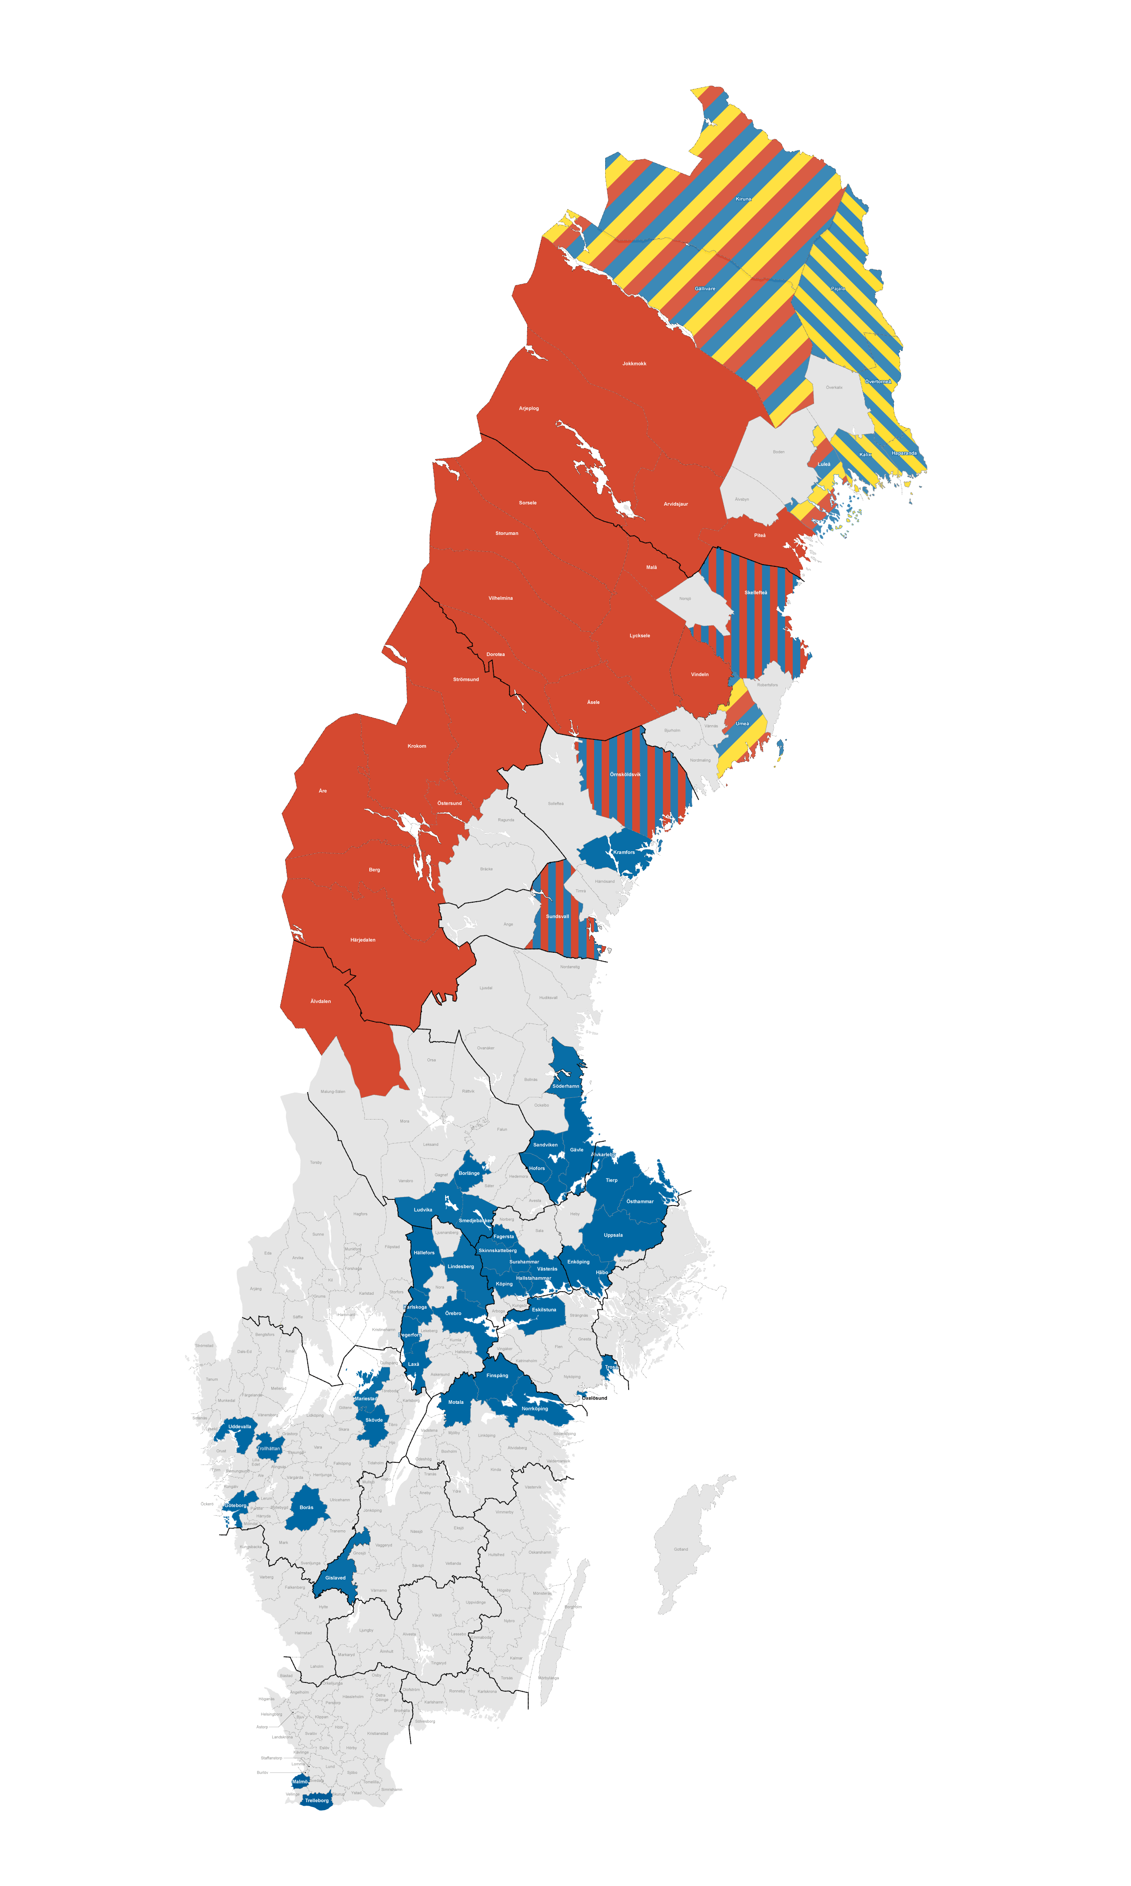
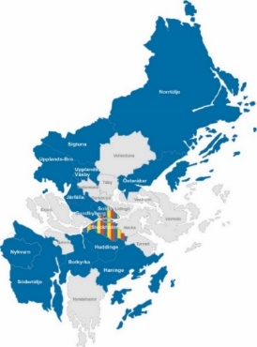
Förvaltningsområden
Finska, meänkieli och samiska
År 2026:
85 kommuner och 15 regioner
Förvaltningsområde för finska (66 kommuner)
Förvaltningsområde för meänkieli (9 kommuner)
Förvaltningsområde för samiska (27 kommuner)
Notes:
I minoritetslagen 6 § anges att vissa områden i landet ska vara förvaltningsområden för finska, meänkieli och samiska.
Utifrån 7 § kan kommuner ansöka frivilligt om anslutning till förvaltningsområden. Kommuner som anslutits frivilligt står omnämnda i bilaga till minoritetsförordningen.
Fram till 2010 omfattades förvaltningsområdet för finska av 5 kommuner, det samiska 4 och meänkieli 5. Totalt ingick 7 kommuner och ett landsting, samtliga i Norrbotten, i de tre förvaltningsområdena.
När minoritetslagen trädde i kraft 2010 ingick 38 kommuner och 7 landsting i förvaltningsområdena:
23 kommuner i förvaltningsområdet för finska
5 kommuner i förvaltningsområdet för meänkieli
17 kommuner i förvaltningsområdet för samiska
Från 2026 ingår 85 kommuner och 15 regioner i förvaltningsområdena:
66 kommuner i förvaltningsområdet för finska
9 i förvaltningsområdet för meänkieli
27 i förvaltningsområdet för samiska
En region som omfattar en kommun som ingår i förvaltningsområde blir automatiskt en del av förvaltningsområdet. En region kan ingå i flera förvaltningsområden, ett exempel är Region Norrbotten som ingår i alla tre förvaltningsområdena.

Slide 28
Inträde/utträde förvaltningsområde
7 § Andra kommuner än de som anges i lagen kan efter ansökan få ingå i förvaltningsområde för finska, meänkieli eller samiska. Beslut fattas av regeringen.
En kommun som ingår i ett förvaltningsområde efter beslut av regeringen kan ansöka hos regeringen om utträde ur förvaltningsområdet. Regeringen får besluta om utträde endast om det finns synnerliga skäl.
Notes:
Utifrån minoritetslagens 7 § kan kommuner ansöka om att ingå i något av förvaltningsområdena. Ansökan skickas till Regeringskansliet senast den 1 mars och om ansökan beviljas ingår kommunen i förvaltningsområdet från och med året därpå. I ansökan bör det framgå:
på vilket sätt kommunen inhämtat minoritetens intresse och hur ansökan initierats.
politisk förankring. Beslut ska vara fattat i kommunfullmäktige/kommunstyrelse och förankrat med respektive minoritet i kommunen.
en redovisning för vilka olika kostnader kommunen avser att använda statsbidraget till om ansökan bifalls, gärna med viss långsiktighet, och ju utförligare desto bättre.
En kommun som anslutits till ett förvaltningsområde efter beslut av regeringen kan ansöka om utträde. Regeringen får besluta om utträde endast om det finns synnerliga skäl. Det är den ansökande kommunen som ska visa att det finns synnerliga skäl för utträde.
Kontakta regeringskansliet för mer information om anslutning till och utträde ur förvaltningsområde.
Läs vidare i proposition 2017/18:199 En stärkt minoritetspolitik
Läs vidare i 4 § i förordning (2009:1299) om nationella minoriteter och minoritetsspråk

Slide 29
Enskildas rätt att använda språken inom förvaltningsområden
8 § Enskilda har rätt att använda finska, meänkieli respektive samiska vid muntliga och skriftliga kontakter med en förvaltningsmyndighet då den enskilde är part eller ställföreträdare för part. Myndigheten är då skyldig att ge muntligt svar på språken.
Myndigheter ska även i övrigt sträva efter att bemöta den enskilde på språken.
9 § Enskilda har också rätt att använda finska, meänkieli respektive samiska vid muntliga och skriftliga kontakter med en förvaltningsmyndighet även utanför förvaltningsområdena, om det finns tillgång till personal som behärskar språken.
Notes:
Utifrån minoritetslagens 8 § har enskilda rätt att använda finska, meänkieli respektive samiska i kontakter med förvaltningsmyndigheter under vissa förutsättningar.
De förvaltningsmyndigheter som avses i bestämmelsen är de som har ett geografiskt verksamhetsområde som helt eller delvis sammanfaller med ett förvaltningsområde. Myndigheten kan t.ex. ha verksamhet förlagd till ett förvaltningsområde genom ett huvudkontor, lokalkontor eller annan fast representation. Även myndigheter som saknar kontor eller motsvarande inom förvaltningsområdet kan ha verksamhet som helt eller delvis sammanfaller med ett förvaltningsområde. Förvaltningsmyndigheter med hela landet som verksamhetsområde har naturligtvis ett geografiskt verksamhetsområde som delvis sammanfaller med alla förvaltningsområden.
Rätten att använda minoritetsspråket omfattar bara ärenden som har anknytning till förvaltningsområdet genom t.ex. att den enskilde är bosatt inom området, att ärendet rör en verksamhet som bedrivs inom området eller en fastighet som är belägen inom området.
Rätten att använda minoritetsspråket avser såväl muntliga som skriftliga kontakter i enskilda ärenden. En myndighet kan ha muntlig handläggning i ärenden. Rätten att använda finska, meänkieli eller samiska omfattar även sådan handläggning av ett ärende. Den enskilde har även rätt att inge handlingar på dessa språk till myndigheten och att få skriftligt beslut och beslutsmotivering på sitt språk. (Kopplar till 12 § om att myndigheten får bestämma tid och plats).
Rätten att använda finska, meänkieli eller samiska gäller oavsett om den enskilde är svensk eller utländsk medborgare. Rätten är inte heller beroende av var den enskilde är bosatt.
Rätten att använda finska, meänkieli eller samiska gäller enskilda. Med detta begrepp avses inte bara fysiska personer utan även t.ex. aktiebolag, föreningar och andra organisationer, men däremot inte myndigheter eller andra offentligrättsliga organ. Vidare har en ställföreträdare för en enskild part samma rätt enligt lagen att använda finska, meänkieli eller samiska som den enskilde själv. Däremot ger inte bestämmelsen ett ombud motsvarande rätt.
Samma rätt som ovan gäller enligt minoritetslagens 9 § även enskilda utanför förvaltningsområdena om det finns tillgång till personal som behärskar språken.
Ärende = när det gäller myndigheters verksamhet skiljer man på ärendehandläggning och annan förvaltningsverksamhet, faktiskt handlande. En principiell skillnad är att handläggning av ett ärende i regel avslutas med någon form av beslut medan faktiskt handlande innebär att myndigheten vidtar en viss faktisk åtgärd. Ett ärende kan exempelvis gälla ersättning från försäkringskassan, betalning av skatt eller bygglov. Faktiskt handlande kan vara att någon kör buss eller hämtar sopor. I vissa fall är gränsen mellan vad som är ärendehandläggning och faktiskt handlande mer otydlig.
Läs vidare i proposition 2016/17:180 En modern och rättssäker förvaltning – ny förvaltningslag s. 23 ff.

Slide 30
Enskildas rätt att använda finska, meänkieli och samiska
10 § Enskilda har alltid rätt att använda finska, meänkieli och samiska vid sina skriftliga kontakter med Riksdagens ombudsmän och Diskrimineringsombudsmannen.
Detsamma gäller vid enskildas skriftliga kontakter med Justitiekanslern, Försäkringskassan, Skatteverket och Arbetsförmedlingen i ärenden i vilka den enskilde är part eller ställföreträdare för part.
Notes:
Bestämmelsen i 10 § ger rätt att använda finska, meänkieli och samiska hos vissa statliga myndigheter.
Enskilda har alltid rätt att använda finska, meänkieli och samiska vid skriftliga kontakter med Riksdagens ombudsmän och Diskrimineringsombudsmannen. Detsamma gäller vid enskildas skriftliga kontakter med Justitiekanslern, Försäkringskassan, Skatteverket och Arbetsförmedlingen i ärenden i vilka den enskilde är part eller ställföreträdare för part.
Däremot innebär bestämmelsen – till skillnad från vad som gäller enligt 8 § – ingen rätt att få svar på samma språk. Bestämmelsen innebär inte heller någon rätt att använda ett minoritetsspråk vid muntliga kontakter med myndigheterna som räknas upp.
När det gäller muntliga kontakter är det en förutsättning att det finns språkkunnig personal, och sådan rätt kan därför finnas enligt 9 §.
Läs vidare i proposition 2017/18:199 En stärkt minoritetspolitik

Slide 31
Enskildas rätt att använda språken inom förvaltningsområdena
11 § Förvaltningsmyndigheter ska verka för att det finns tillgång till personal med kunskaper i språken där detta behövs i enskildas kontakter med myndigheten.
12 § Förvaltningsmyndigheter får bestämma särskilda tider och särskild plats för att ta emot besök av enskilda som talar finska, meänkieli respektive samiska, samt ha särskilda telefontider.
Notes:
Utifrån 11 § ska förvaltningsmyndigheter – oavsett om de tillhör något förvaltningsområde eller inte – verka för att det finns tillgång till personal som behärskar minoritetsspråken, där detta behövs i enskildas kontakter med myndigheten.
Att verka för innebär i detta sammanhang att förvaltningsmyndigheter aktivt ska beakta behovet av personal som behärskar dessa språk och vid behov söka aktivt efter sådan personal.
Det räcker inte att myndigheten har personal med språkkunskaper, personalen ska också ha den kunskap som krävs för att handlägga ärenden som kommer in. Den som har ett ärende hos förvaltningsmyndigheten kan t.ex. inte begära att få tala sitt språk därför att det finns en receptionist som behärskar detta. Det krävs inte att språkkunnig personal finns anställd vid myndigheten, bara att sådan personal utan svårighet kan anlitas för begärd service t.ex. finns hos annan kommunal myndighet än den aktuella.
Det kan vara svårt att anställa språkkunnig personal med kunskaper i varje tänkbart ärende, i vissa fall får det lösas med hjälp av extern tolk eller översättare.
Förvaltningsmyndigheter kan genom samverkan med andra myndigheter, kartläggning av befintliga språkresurser hos personalen och genom språkutbildningar och språkstöd till sina anställda stärka sin språk- och kulturkompetens. Språkkunskaper kan med fördel anges som en merit i platsannonser.
Rätten att använda minoritetsspråket vid kontakt med förvaltningsmyndigheten kan utifrån 12 § begränsas till att gälla under vissa tider och särskild plats samt att ha särskilda telefontider då tolk eller språkkunnig personal kan finnas tillgänglig. Det är viktigt att myndigheten är mycket tydlig i sin information till allmänheten om detta.
Läs vidare i proposition 2008/09:158 Från erkännande till egenmakt

Slide 32

Frågor
Hur organiseras enskildas rätt att använda finska, meänkieli respektive samiska i er verksamhet?
Hur arbetar ni för att bemöta enskilda på språken?
Att verka för innebär att aktivt beakta behovet av personal och vid behov aktivt söka efter sådan personal. Hur gör ni för att ”aktivt verka för”?
Notes:
Här finns möjlighet att diskutera vidare och byta erfarenheter.

Slide 33

Domstolar 13–16 §§
Notes:
Denna presentation går inte närmare in på minoritetslagens bestämmelser vad gäller domstolar.
Kort kan sägas att bestämmelserna reglerar rätten att använda finska, meänkieli och samiska hos vissa domstolar. Rätten gäller den som är part eller ställföreträdare för part i ett mål eller ett ärende hos en förvaltningsrätt, tingsrätt, mark- och miljödomstol eller sjörättsdomstol med en domkrets som helt eller delvis sammanfaller med kommunerna Arjeplog, Jokkmokk, Gällivare, Kiruna, Pajala, Övertorneå och Haparanda. En parts eller ställföreträdares rätt att använda minoritetsspråk omfattar även de domstolar dit en dom eller ett beslut i ett mål eller ärende överklagats.
Bestämmelserna ger enskilda rätt att:
ge in handlingar och skriftlig bevisning på språket, som domstolen ska översätta till svenska om det inte är uppenbart onödigt
få handlingar som hör till målet eller ärendet muntligen översatta
tala språket vid förhandlingar
på begäran få domslut och domskäl eller beslut och beslutsmotivering skriftligen översatta till språket, förutsatt att parten saknar juridiskt biträde
Vidare anges i minoritetslagen att domstolen även i övrigt ska sträva efter att använda minoritetsspråket i sina kontakter med parten eller dennes ställföreträdare. Minoritetslagen ger dock inte någon rätt för en part att få alla relevanta handlingar skriftligen översatta. Handlingar som alltså inte omfattas är exempelvis stämningsansökningar, andra inlagor och bevisning från motparten, förelägganden och andra skrivelser från domstolen samt protokoll eller anteckningar från förhandlingar.
Läs vidare i proposition 2008/09: 158 Från erkännande till egenmakt
Läs vidare i SOU 2017:88 Utredningen om en stärkt minoritetspolitik; Nästa steg? Del 2

Slide 34

Förskola och viss annan pedagogisk verksamhet
17 § Rätten för enskilda att i vissa fall erbjudas förskola och viss annan pedagogisk verksamhet på finska, meänkieli eller samiska regleras i 8 kap. 12 b § och 25 kap. 5 a § skollagen (2010:800).
Foto: Susanne Kronholm
Notes:
Minoritetslagens 17 § ger upplysning om att bestämmelser om rätt till förskola och viss annan pedagogisk verksamhet på finska, meänkieli eller samiska finns i skollagen.
Bestämmelsen i 8 kap. 12 b § i skollagen innebär att kommuner i förvaltningsområden (om så begärs) ska tillhandahålla, som lägst, en väsentlig del av verksamheten på finska, meänkieli och samiska. Ändringen motsvarar Sveriges åtaganden enligt artikel 8 punkt 1.a.iii i den europeiska stadgan om landsdels- och minoritetsspråk (språkstadgan).
Vad som är en väsentlig del av verksamheten utvecklas inte i språkstadgan. Det övergripande syftet med stadgan är emellertid att skydda och främja minoritetsspråken och utgångspunkten måste därför vara att omfattningen av utbildningen på minoritetsspråken bör vara sådan att den bidrar till att språken bevaras, utvecklas och förs vidare till nya generationer.
Läs vidare i proposition 2017/18:199 En stärkt minoritetspolitik sid 98

Slide 35
Förskola på nationella minoritetsspråk
Skollagen 8 kap.
12 b § En hemkommun som ingår i ett förvaltningsområde enligt lagen (2009:724) om nationella minoriteter och minoritetsspråk ska erbjuda barn, vars vårdnadshavare begär det, plats i förskola där hela eller en väsentlig del av utbildningen bedrivs på finska, meänkieli respektive samiska.
Vårdnadshavare som ansöker om förskoleplats för sitt barn ska tillfrågas om de önskar plats i sådan förskola som avses i första stycket.
Notes:
I inledningen till bestämmelsen i 12 b § hänvisas till en hemkommun som ingår i ett förvaltningsområde enligt minoritetslagen. Även kommuner som ansökt om frivillig anslutning till förvaltningsområden och som finns omnämnda i minoritetsförordningen omfattas av bestämmelsen. Med en persons hemkommun avses den kommun som personen är folkbokförd (29 kap. 6 § skollagen).
Innebörden av paragrafen är att kommuner i förvaltningsområden ska, om så begärs, tillhandahålla som lägst en väsentlig del av verksamheten på finska, meänkieli respektive samiska.
Vad som är en väsentlig del av verksamheten utvecklas inte i lagen. Vägledning ges dock i Europarådets språkstadga. Det övergripande syftet med stadgan är att skydda och främja minoritetsspråken och utgångspunkten måste därför vara att omfattningen av utbildningen på minoritetsspråket bör vara sådan att den bidrar till att minoritetsspråken bevaras, utvecklas och förs vidare till nya generationer. Ordalydelsen ger vid handen att den huvudsakliga delen av utbildningen ska bedrivas på det aktuella minoritetsspråket. Begreppet måste dock tolkas utifrån en helhetsbedömning. Faktorer som har betydelse är det antal timmar som utbildning bedrivs på språket, nivån på personalens språkkunskaper, hur förskolans arbete med språkrevitalisering är strukturerat och vilka arbetsmetoder som används samt i vilken utsträckning vårdnadshavare och andra i barnets omgivning involveras i revitaliseringsarbetet.
Det finns ingen undre gräns för vilken efterfrågan som krävs för att utbildningen ska erbjudas på minoritetsspråket. Det innebär att kommunerna kan tänkas behöva tillämpa olika organisatoriska lösningar för att uppfylla kravet, anpassat till barnunderlag och lokala förhållanden. Exempelvis kan det handla om att samla ett antal barn vid vissa förskoleenheter och på så sätt kunna erbjuda en samlad verksamhet. Sådana organisatoriska lösningar ska emellertid inte behöva leda till att vårdnadshavare avstår från en förskoleplats, till exempel därför att förskolan ligger alltför långt från hemmet eller arbetet. Enligt 8 kap. 15 § skollagen ska ett barn erbjudas plats vid en förskoleenhet så nära barnets eget hem som möjligt. Det kommer inte alltid att vara möjligt för kommuner att kunna erbjuda en förskoleplats på minoritetsspråket på den förskola som ligger närmast hemmet. En avvägning mellan dessa faktorer behöver därför göras vid planeringen av verksamheten. Det kan också tänkas att anpassningar av utbildningen kan behöva göras på en förskoleenhet närmare hemmet om en plats på en förskola med mer omfattande utbildning på minoritetsspråket inte passar den enskildes situation.
Bestämmelsen i andra stycket innebär att kommuner uttryckligen ska tillfråga vårdnadshavare som ansöker om förskoleplats för sitt barn om de önskar plats i sådan förskola i vilken utbildningen bedrivs på det eller de minoritetsspråk inom vars förvaltningsområde kommunen ingår. Det är inte tillräckligt att kommunen frågar vårdnadshavarna om barnet har något annat modersmål. Frågan kan t.ex. ställas genom att det ges möjlighet att ange sådant önskemål på en ansökningsblankett eller motsvarande via en e-tjänst. Det är viktigt att det framgår att det är frivilligt att svara på frågan.
Läs vidare i propositionen 2017/18:199 En stärkt minoritetspolitik

Slide 36
Viss annan pedagogisk verksamhet
Skollagen 25 kap.
5 a § En kommun som ingår i ett förvaltningsområde enligt lagen (2009:724) om nationella minoriteter och minoritetsspråk och som tillhandahåller sådan verksamhet som avses i 2 eller 5 § ska sträva efter att erbjuda barn, vars vårdnadshavare begär det, plats i sådan verksamhet där hela eller en väsentlig del av verksamheten bedrivs på finska, meänkieli respektive samiska.
Om kommunen erbjuder verksamhet enligt 2 eller 5 § ska vårdnadshavare som ansöker om sådan verksamhet tillfrågas om de önskar plats i verksamhet som bedrivs på finska, meänkieli respektive samiska.
Om en kommun som ingår i ett förvaltningsområde anordnar öppen förskola, enligt 3 § ska kommunen, om det finns sådan efterfrågan, sträva efter att erbjuda hela eller en väsentlig del av verksamheten på finska, meänkieli respektive samiska.
Notes:
I inledningen till bestämmelsen i 5 a § hänvisas till en kommun som ingår i ett förvaltningsområde enligt minoritetslagen. Även kommuner som ansökt om frivillig anslutning till förvaltningsområden och som finns omnämnda i minoritetsförordningen omfattas av bestämmelsen.
Bestämmelsen tar sikte på sådan pedagogisk omsorg som erbjuds i stället för förskola i 2 § (t.ex. familjedaghem), öppen förskola enligt 3 § och sådan omsorg som erbjuds under tid då förskola inte erbjuds i 5 § (t.ex. s.k. nattis).
Kommuner är inte skyldiga att tillhandahålla verksamhetsformerna i 2 och 5 §§. Bestämmelsen innebär att kommunen, om den väljer att bedriva sådan verksamhet, ska sträva efter att erbjuda barn vars vårdnadshavare begär det plats i sådan verksamhet där hela eller en väsentlig del av verksamheten bedrivs på det eller de minoritetsspråk inom vars förvaltningsområde kommunen ingår. Beträffande ”väsentlig del” se tidigare bild.
Bestämmelsen i andra stycket innebär att kommunen, om den erbjuder verksamhet enligt 2 eller 5 §, uttryckligen ska fråga vårdnadshavare som ansöker om plats i den typen av verksamhet om de önskar få en plats där verksamheten bedrivs på det eller de minoritetsspråk inom vars förvaltningsområde kommunen ingår. För den närmare innebörden av skyldigheten se tidigare bild.
Tredje stycket tar sikte på öppen förskola enligt 3 §. Enligt bestämmelsen ska kommunen sträva efter att erbjuda verksamhet på finska, meänkieli respektive samiska, under förutsättning att det finns sådan efterfrågan. Bedömningen av om det finns en efterfrågan kan göras utifrån uttryckliga frågor eller synpunkter som inkommit till kommunen om sådan verksamhet, t.ex. vid de samråd som kommunen ska hålla med de nationella minoriteterna enligt 5 § minoritetslagen.
Läs vidare i propositionen 2017/18:199 En stärkt minoritetspolitik

Slide 37
Frågor
På vilket sätt tillfrågas vårdnadshavare om de önskar plats i förskola där hela eller en väsentlig del av utbildningen bedrivs på finska, meänkieli respektive samiska?
På vilka sätt verkar ni för att det finns språkkunnig personal i finska, meänkieli respektive samiska?
Vad fungerar bra, mindre bra?
Notes:
Här finns möjlighet att diskutera vidare och byta erfarenheter.

Slide 38
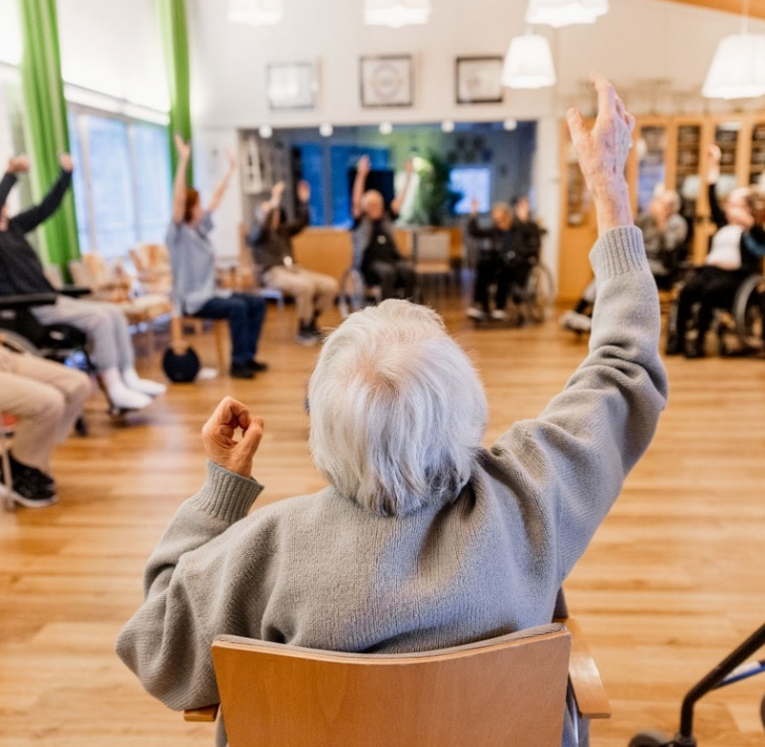
Service och omvårdnad inom äldreomsorgen
18 § Rätten för enskilda att i vissa fall erbjudas omvårdnad inom ramen för äldreomsorgen på de nationella minoritetsspråken regleras i 8 kap. 6-9 §§ socialtjänstlagen (2025:400).
Foto: Susanne Kronholm
Notes:
Minoritetslagens 18 § ger upplysning om att bestämmelser om äldreomsorg på nationella minoritetsspråk finns i socialtjänstlagen.
Bestämmelser om äldreomsorg på nationella minoritetsspråk överfördes från minoritetslagen till socialtjänstlagen den 1 juli 2025.
Läs vidare i propositionen 2024/25:89 En förebyggande socialtjänstlag – för ökade rättigheter, skyldigheter och möjligheter

Slide 39
Socialtjänstlagen (2025:400)
Socialtjänstlagen 8 kap.
5 § Kommunen ska arbeta för att det ska finnas tillgång till personal med kunskaper i finska, jiddisch, meänkieli, romani chib eller samiska där detta behövs i omvårdnaden om äldre personer.
Notes:
I socialtjänstlagen regleras de särskilda bestämmelser som rör äldreomsorg på nationella minoritetsspråk i 8 kap. 5–9 §§.
Socialtjänstlagen nämner inte uttryckligen nationella minoriteter, förutom i bestämmelserna som gäller äldreomsorg. Trots det har lagen betydelse för att reglera socialtjänstens arbete med att främja ekonomisk och social trygghet, jämlikhet och deltagande i samhällslivet.
Av bestämmelsen i 5 § framgår att kommuner ska verka för att det finns tillgång till personal med kunskaper i finska, jiddisch, meänkieli, romani chib eller samiska där det behövs för omvårdnaden om äldre människor. Av bestämmelsen följer inte en skyldighet att omedelbart skaffa språkkunnig personal. Men vid rekrytering bör dock kunskaper i minoritetsspråk vara en merit. Under tiden rekrytering pågår kan exempelvis resurspersoner, språkstödjare anlitas i kontakten med äldre.
Förutom minoritetslagen finns det skrivningar i andra lagar som reglerar rättigheter för äldre som tillhör de nationella minoriteterna, till exempel hälso- och sjukvårdslagen (2017:30) och patientlagen (2014:821).
Läs vidare i proposition 2017/18:199 En stärkt minoritetspolitik
Proposition 2024/25:89 En förebyggande socialtjänstlag – för ökade rättigheter, skyldigheter och möjligheter
Socialstyrelsen Nationella minoriteter – Socialstyrelsen

Slide 40
Äldreomsorg inom ett förvaltningsområde
Socialtjänstlagen 8 kap.
6 § En kommun som ingår i ett förvaltningsområde enligt lagen (2009:724) om nationella minoriteter och minoritetsspråk ska erbjuda den som begär det möjlighet att få hela eller en väsentlig del av den omvårdnad som erbjuds inom ramen för äldreomsorgen av personal som behärskar finska, meänkieli eller samiska.
Notes:
Bestämmelsen i 6 § innehåller en rätt till äldreomsorg på finska, meänkieli och samiska för enskilda som bor i kommuner som ingår i ett förvaltningsområde.
Kommuner i förvaltningsområden ska, om så begärs, tillhandahålla som lägst en väsentlig del av verksamheten på finska, meänkieli respektive samiska.
Begreppet väsentlig del motsvaras av Sveriges övergripande internationella åtaganden och ligger i linje med bestämmelsens bakomliggande syfte. Vad som utgör en väsentlig del av verksamheten måste avgöras utifrån en helhetsbedömning. Bedömningen kan behöva göras på olika sätt beroende på omsorgens form och omfattning. Antalet timmar som personal som behärskar språket finns tillgänglig måste ges stor betydelse. Andra omständigheter av betydelse är nivån på personalens språkkunskaper samt strukturen på och förutsägbarheten av språkets närvaro i de äldres vardag. De äldre bör åtminstone ha möjlighet att tala med personal på sitt språk flera gånger per vecka och personalens språkkunskaper bör vara sådana att de möjliggör ett meningsfullt samtal med den äldre. Det bör också vara tydligt och förutsägbart för den äldre i vilka sammanhang och vid vilka tillfällen det finns möjlighet att använda minoritetsspråket. Även andra faktorer, som den sammansatta språkmiljön i omsorgen eller behovet av kontinuitet och trygghet kan påverka bedömningen. Endast en symbolisk närvaro av språket i verksamheten kan inte anses tillräckligt.
Bestämmelsen bör läsas tillsammans med 5 § där det framgår att kommuner ska verka för att det finns tillgång till personal med kunskaper i finska, jiddisch, meänkieli, romani chib eller samiska där det behövs för omvårdnaden om äldre människor.
Läs vidare i propositionen 2017/18:199 En stärkt minoritetspolitik
Läs vidare i proposition 2024/25:89 En förebyggande socialtjänstlag – för ökade rättigheter, skyldigheter och möjligheter
Socialstyrelsen Nationella minoriteter – Socialstyrelsen

Slide 41
Äldreomsorg utanför förvaltningsområde
Socialtjänstlagen 8 kap.
7 § En kommun som inte ingår i något förvaltningsområde enligt lagen (2009:724) om nationella minoriteter och minoritetsspråk ska erbjuda den som begär det möjlighet att få hela eller en väsentlig del av den omvårdnad som erbjuds inom ramen för äldreomsorgen av personal som behärskar finska, jiddisch, meänkieli, romani chib eller samiska, om kommunen har tillgång till personal med sådana språkkunskaper. Detsamma gäller för en kommun som ingår i ett förvaltningsområde för ett visst minoritetsspråk vad gäller övriga minoritetsspråk.
Notes:
Bestämmelsen i 7 § innehåller en rätt till äldreomsorg på finska, jiddisch, meänkieli, romani chib eller samiska för enskilda som bor i kommuner som inte ingår i ett förvaltningsområde. Skyldigheten omfattar alltså även jiddisch och romani chib.
Den äldres rätt till en värdig, trygg och individanpassad omsorg oavsett var i landet den äldre bor gör att skyldigheten att erbjuda som lägst en väsentlig del av äldreomsorgen på minoritetsspråk gäller även utanför förvaltningsområden. Skyldigheten gäller om kommunen har tillgång till personal som behärskar finska, jiddisch, meänkieli, romani chib eller samiska. Detsamma gäller för en kommun som ingår i ett förvaltningsområde för ett visst språk vad gäller övriga minoritetsspråk. I detta sammanhang är det viktigt att kartlägga personalens språkkunskaper.
Bestämmelsen bör läsas tillsammans med 5 § där det framgår att kommuner ska verka för att det finns tillgång till personal med kunskaper i finska, jiddisch, meänkieli, romani chib eller samiska där det behövs för omvårdnaden om äldre människor.
Beträffande ”väsentlig del” se bild 40.
Läs vidare i propositionen 2017/18:199 En stärkt minoritetspolitik
Läs vidare i proposition 2024/25:89 En förebyggande socialtjänstlag – för ökade rättigheter, skyldigheter och möjligheter
Socialstyrelsen Nationella minoriteter – Socialstyrelsen

Slide 42
Kulturell identitet
Socialtjänstlagen 8 kap.
8 § Kommunen ska inom ramen för äldreomsorg som erbjuds enligt 6 och 7 §§ beakta äldre personers behov av att upprätthålla sin kulturella identitet.
Notes:
Bestämmelsen i 8 § reglerar kommuners skyldighet att beakta äldre personers behov av att upprätthålla sin kulturella identitet. Bestämmelsen gäller för kommuner såväl inom förvaltningsområden som utanför i den mån äldreomsorg på nationella minoritetsspråk erbjuds.
Att upprätthålla den kulturella identiteten kan anpassas efter den äldres förutsättningar och lokala förhållanden. Det kan exempelvis handla om att kommunen i omsorgen tillhandahåller traditionell musik och mat, kulturella inslag, särskilda inredningsdetaljer eller samarbeten med aktörer från de nationella minoriteternas civila samhälle. Det är även lämpligt att den personal som tjänstgör i verksamheten har särskild kulturkompetens och lyhördhet för kulturella behov, seder och koder. Samtidigt måste hänsyn tas till vilka insatser och anpassningar som är rimliga att vidta med beaktande av lokala förutsättningar och behov.
Skyldigheten ska ses i ljuset av dels det allmännas ansvar att främja de nationella minoriteternas möjligheter att behålla och utveckla sin kultur i Sverige enligt 4 § minoritetslagen, dels av äldreomsorgens värdegrund om ett ”värdigt liv” i 2 kap. 3 § SoL.
Läs vidare i propositionen 2017/18:199 En stärkt minoritetspolitik
Läs vidare i proposition 2024/25:89 En förebyggande socialtjänstlag – för ökade rättigheter, skyldigheter och möjligheter
Socialstyrelsen Nationella minoriteter – Socialstyrelsen

Slide 43
Informationsplikt
Socialtjänstlagen 8 kap.
9 § Kommunen ska informera den som ansöker om insatser inom ramen för äldreomsorgen om möjligheterna att få omvårdnad av personal som behärskar något av de angivna minoritetsspråken enligt 6 och 7 §§.
Notes:
Bestämmelsen i 9 § reglerar kommuners informationsplikt. Det är viktigt att informationen lämnas i samband med ansökan till ett boende/äldreomsorg. Därigenom tydliggörs vilka konkreta rättigheter den äldre har i fråga om äldreomsorgen. Den närmare utformningen av informationen och sättet den lämnas på får avgöras av respektive kommun. Informationen bör ges på den äldres nationella minoritetsspråk.
För kommuner som inte ingår i förvaltningsområden gäller informationsskyldigheten endast om de kan erbjuda äldreomsorg på de nationella minoritetsspråken, dvs. om kommunen har tillgång till personal som är kunnig i språken.
Läs vidare i propositionen 2017/18:199 En stärkt minoritetspolitik
Läs vidare i proposition 2024/25:89 En förebyggande socialtjänstlag – för ökade rättigheter, skyldigheter och möjligheter
Socialstyrelsen Nationella minoriteter – Socialstyrelsen

Slide 44
Frågor
Erbjuder ni äldreomsorg på minoritetsspråk helt eller till väsentlig del?
På vilket/vilka minoritetsspråk erbjuds äldreomsorg?
Hur informerar ni den som ansöker om insatser inom ramen för äldreomsorgen om möjligheterna till sådan service och omvårdnad som anges i socialtjänstlagen 8 kap. 6-7 §§?
På vilka sätt verkar ni för att det finns tillgång till personal med kunskaper i minoritetsspråken?
Vad fungerar bra, mindre bra?
Notes:
Här finns möjlighet att diskutera vidare och byta erfarenheter.

Slide 45

Del 3 Statsbidrag till kommuner och regioner i förvaltningsområden
Notes:
I detta avsnitt behandlas statsbidraget som utgår till kommuner och regioner som ingår i förvaltningsområdena för finska, meänkieli och samiska.

Slide 46

Statsbidrag till kommuner och regioner
Statsbidraget regleras i förordning (2009:1299) om nationella minoriteter och minoritetsspråk.
Ska användas till merkostnader med anledning av de rättigheter som enskilda har enligt lagen och till språkstödjande åtgärder.
Ska föregås av kartläggning av behov.
Kartläggning ska genomföras i samråd med berörd minoritet.
Notes:
Statsbidraget regleras i förordning (2009:1299) om nationella minoriteter och minoritetsspråk.
Det finns inga bestämmelser om vad bidraget får användas till. Det är upp till varje kommun och region att besluta om en kostnad utgör en merkostnad eller inte. MUCF och Sametinget har enligt förordningen ingen rätt att meddela ytterligare bestämmelser vad gäller användningen av bidraget.
Varje kommun ska tillsammans med de nationella minoriteterna kartlägga de behov som finns i kommunen av åtgärder till stöd för användningen av finska, meänkieli respektive samiska (8 §).
I det minoritetspolitiska arbetet bör berörd minoritet ges möjlighet att påverka i frågor som rör användandet av statsbidraget, och insatser och aktiviteter som bekostas av statsbidraget kan ingå i mål och riktlinjerna för kommunens minoritetsarbete.
Kommuner är också skyldiga att tillsammans med de nationella minoriteterna kartlägga behoven av åtgärder till stöd för användningen av finska, meänkieli respektive samiska.
Statsbidraget och kartläggningsarbetet redovisas årligen till MUCF och Sametinget.

Slide 47
Statsbidragets storlek
Statsbidrag till en kommun beräknas med utgångspunkt i dels ett grundbelopp om 565 000 kronor och dels antalet invånare i kommunen den 31 mars året innan bidraget betalas ut.
En kommun som ingår i två eller tre förvaltningsområden får utöver grundbeloppen ett särskilt bidrag om 450 000 kronor.
Statsbidraget till regioner är 215 000 kronor.
Notes:
En kommun med:
mindre än 50 000 invånare får 1 grundbelopp/år
upp till 80 000 invånare får 1,5 grundbelopp/år
upp till 100 000 invånare får 2 grundbelopp/år
upp till 400 000 invånare får 3 grundbelopp/år
400 000 invånare eller mer får 4 grundbelopp/år
Kommuner och regioner behöver inte ansöka om statsbidrag. Utbetalning sker per automatik när en kommun och region anslutits till förvaltningsområden. MUCF är utbetalande myndighet till kommuner och regioner i förvaltningsområdena för finska och meänkieli och Sametinget till kommuner och regioner i förvaltningsområdet för samiska.

Slide 48

Del 4 Uppföljningsmyndigheternas uppdrag
Illustration: Rebecca Elfast
Notes:
I detta avsnitt presenteras uppföljningsmyndigheternas dvs Myndigheten för ungdoms- och civilsamhällesfrågor (MUCF)* och Sametingets gemensamma nationella uppdrag för minoritetspolitiken och minoritetslagen samt fortsatt kritik och rekommendationer från Europarådet och uppföljningsmyndigheterna.
* Länsstyrelsen i Stockholms län hade uppdraget tillsammans med Sametinget fram till den 31 december 2025.

Slide 49
MUCF & Sametingets gemensamma uppdrag
Följa upp minoritetspolitikens utveckling
Verka för ökad kunskap om och förståelse för de nationella minoriteterna och deras rättigheter
Främja samverkan och erfarenhetsutbyte mellan statliga myndigheter, kommuner, regioner och andra berörda aktörer
Dela ut statsbidrag till kommuner och regioner i förvaltningsområden
Fördela statsbidrag till organisationer som företräder nationella minoriteter
Notes:
Utifrån minoritetslagens 20 § ska förvaltningsmyndigheters tillämpning av lagen följas upp. I 3 § i minoritetsförordningen framgår att Sametinget är ansvarig för uppföljningen när det gäller samer och samiska och i 2 § framgår att MUCF är ansvarig för uppföljningen när det gäller de övriga fyra nationella minoriteterna och minoritetsspråken.
Myndigheterna redovisar minoritetspolitikens utveckling årligen till regeringen i en samlad och gemensam uppföljningsrapport. MUCF och Sametingets uppföljningsansvar innebär ingen inskränkning i det tillsynsansvar som vilar på Statens skolinspektion och Inspektionen för vård och omsorg.
Läs vidare Förordning (2009:1299) om nationella minoriteter och minoritetsspråk | Sveriges riksdag (riksdagen.se)
Uppföljningsmyndigheterna arbetar även med olika insatser för ökad kunskap och förståelse för de nationella minoriteterna samt insatser för att främja samverkan och erfarenhetsutbyte mellan statliga myndigheter, kommuner, regioner och andra berörda aktörer.
MUCF betalar ut statsbidrag till kommuner och regioner som ingår i förvaltningsområdena för finska och meänkieli och Sametinget till kommuner och regioner som ingår i förvaltningsområdet för samiska, oavsett om de också ingår i fler förvaltingsområde.
MUCF delar också ut statsbidrag till riksorganisationer som företräder judar, romer, sverigefinnar och tornedalingar utifrån förordning (2005:765) om statsbidrag för nationella minoriteter. Sametinget delar ut statsbidrag till samiska organisation utifrån förordning (2024:147) om statsbidrag för samiska organisationer.
Lär vidare Förordning (2005:765) om statsbidrag för nationella minoriteter | Sveriges riksdag (riksdagen.se)
Läs vidare Förordning (2024:147) om statsbidrag för samiska organisationer | Sveriges riksdag (riksdagen.se)

Slide 50
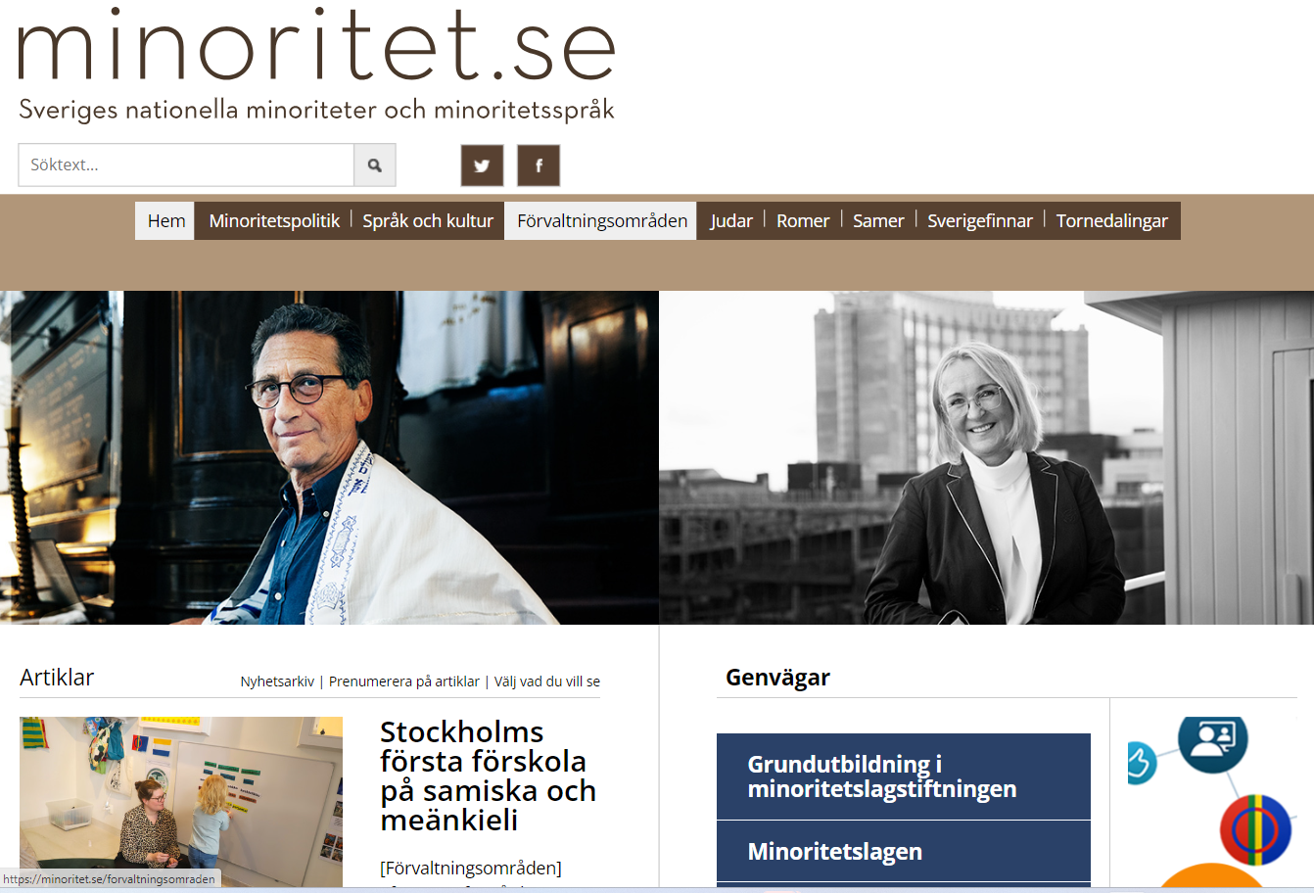
Notes:
Sametinget ansvarar för drift och utveckling av webbplatsen minoritet.se. Syftet med minoritet.se är att underlätta implementeringen av minoritetspolitiken genom att samla material som rör de nationella minoriteterna på ett ställe. Genom aktuella reportage, krönikor, nyhetsartiklar och notiser om och med de nationella minoriteterna lär du dig mer om deras kultur, språk och vardag.
Här finns också:
En grundutbildning i minoritetslagen
Olika metodstöd i arbetet med nationella minoriteters rättigheter
Frågor och svar om lagstiftningen
Powerpoint-presentationer med talarmanus
Nyhetsbrev
Ett kalendarium där du själv kan lägga in aktuella händelser och hålla koll på vad som sker
Myndighetsinformation och lagtexter
Fakta om nationella minoriteter och minoritetsspråk
Exempel på minoritetsarbete hos förvaltningsmyndigheter
Kartor över kommuner och regioner i förvaltningsområdena
Nedladdning av olika informationsmaterial

Slide 51

Illustration: Rebecca Elfast
Notes:
MUCF och Sametinget har en hel del informationsmaterial om nationella minoriteters rättigheter och minoritetspolitiken som kan laddas ner på minoritet.se.

Slide 52
Uppföljning av minoritetspolitiken
Europarådets rekommendationer:
Effektivisera inflytande och samråd
Bekämpa rasism och hatbrott
Språk som diskrimineringsgrund
Tillsyn
Modersmålsundervisning
Strukturerad utbildningspolitik
Uppföljningsmyndigheternas åtgärdsförslag:
Språk som diskrimineringsgrund
Tillsyn
Samtliga nationella minoriteter i handlingsplanen mot rasism och hatbrott
Modersmålsundervisning i nationella minoritetsspråk i reguljära timplaner
Långsiktig finansiering
Notes:
Europarådets granskningskommittéer har under perioden 2019-2024 fortsatt kritisera och lämna rekommendationer till Sverige utifrån minoritetspolitikens genomförande, bl.a om att:
effektivisera samråden med nationella minoriteter i kommuner, regioner och myndigheter
öka ansträngningarna för att bekämpa rasism, hatbrott och hatretorik (i synnerhet mot de judiska, romska och samiska minoriteterna)
inkludera språk som grund för diskriminering i diskrimineringslagen
uppföljningsmyndigheterna har otillräcklig juridisk befogenhet för att övervaka minoritetspolitikens implementering
utbildningen i och på samtliga nationella minoritetsspråk behöver stärkas
en strukturerad politik inom utbildning och lärarutbildning, samt extra läromaterial, krävs för att säkerställa skyddet av alla minoritetsspråk
Uppföljningsmyndigheterna har i sina senaste uppföljningsrapporter lämnat åtgärdsförslag till regeringen om bl.a att:
utreda möjligheterna att uppta språk som diskrimineringsgrund i diskrimineringslagen
utreda möjligheten att införa tillsyn av delar av minoritetslagen
åtgärder inom ramen för handlingsplanen mot rasism och hatbrott i större utsträckning inkluderar samtliga nationella minoriteter.
modersmålsundervisning i nationella minoritetsspråk inkluderas i skolans reguljära timplaner med en fastställd minsta garanterad undervisningstid.
långsiktig finansiering krävs för att skapa förutsättningar att nå mer bestående resultat, och på sikt uppfylla målet med minoritetspolitiken
Läs vidare om Europarådets granskningar Europarådets granskningar - Minoritet.se
Läs vidare Länsstyrelsen Stockholm/MUCF och Sametingets uppföljningsrapporter Publikationer - Minoritet.se

Slide 53
Framgångsfaktorer
Tydliga
mål
Samordnande funktion
för minoritetsfrågor
Förankring i politisk och
verksamhetens ledning
Fungerande samråd med lokala företrädare
för de nationella minoriteterna
Notes:
Uppföljningen av förvaltningsmyndigheters implementering av minoritetspolitiken visar på framgångsfaktorer:
aktiva minoritetsrepresentanter
att frågan är förankrad både i politisk och verksamhetens ledning
tydligt utpekade funktioner med ansvar för minoritetsarbetet
tydliga mål och riktlinjer för minoritetsarbetet som följs upp regelbundet (gärna i ordinarie uppföljningssystem så att frågan uppmärksammas i högsta ledningen)

Slide 54

…för er uppmärksamhet!
אַ דאַנק
Gijtto!
Devlesa!
Giitu!
Tack!
Giijto!
Najis!
Kiitos!
Gäjhtoe!
Giitoe!
Kiitos!
Illustration: Rebecca Elfast
Notes:
Tack (på de olika nationella minoritetsspråken) för er uppmärksamhet.

